Slide 1
Baumaterialien & Green Building Green Building | Bachelor Wintersemester 2016 Tobias Steiner, Felix Heisinger

Slide 2
Semesterübersicht
15.11 15:45-17:15 Nachhaltige Entwicklung
22.11 15:45-17:15 Green Buildings
29.11 15:45-17:15 Innovative Baumaterialien
06.12 14:45-17:15 Ökologische Baustoffwahl
13.12 15:45-17:15 Lebenszyklus
10.01 15:45-17:15 Beispiele
17.01. 14:45-16:30 Schriftliche Prüfung

Slide 3
Haus Rauch
Martin Rauch und Roger Botshauser

Slide 4
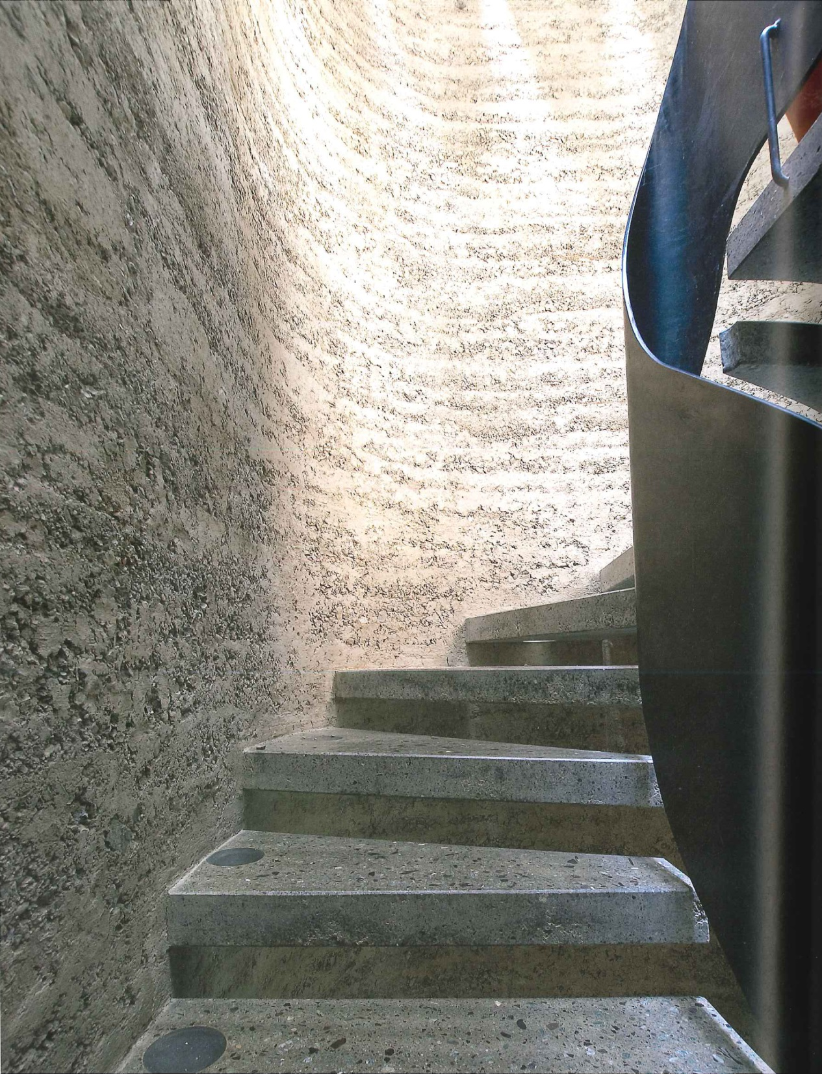
Haus Rauch
Martin Rauch und Roger Botshauser

Slide 5
Haus Rauch
Martin Rauch und Roger Botshauser

Slide 6
Haus Rauch
Martin Rauch und Roger Botshauser

Slide 7
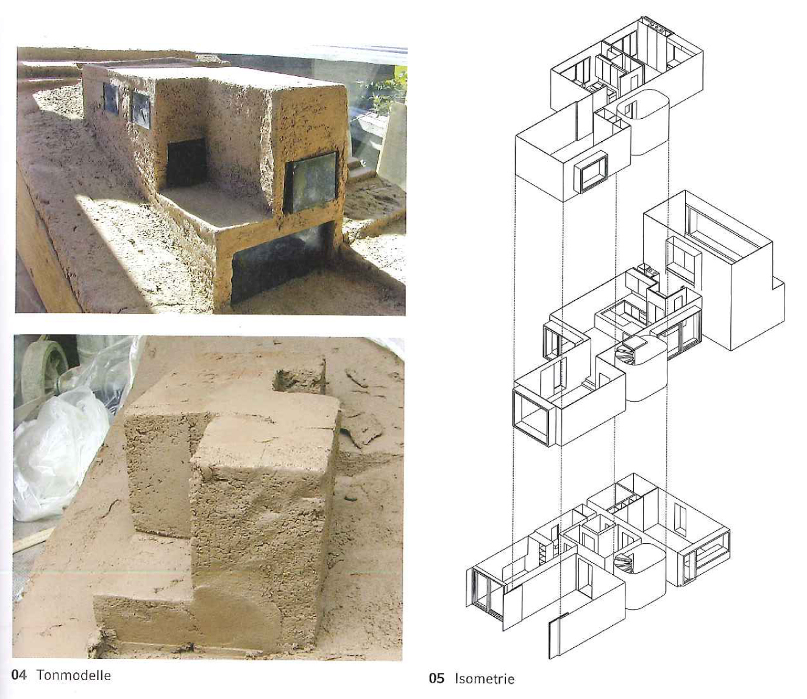
Haus Rauch
Martin Rauch und Roger Botshauser

Slide 8
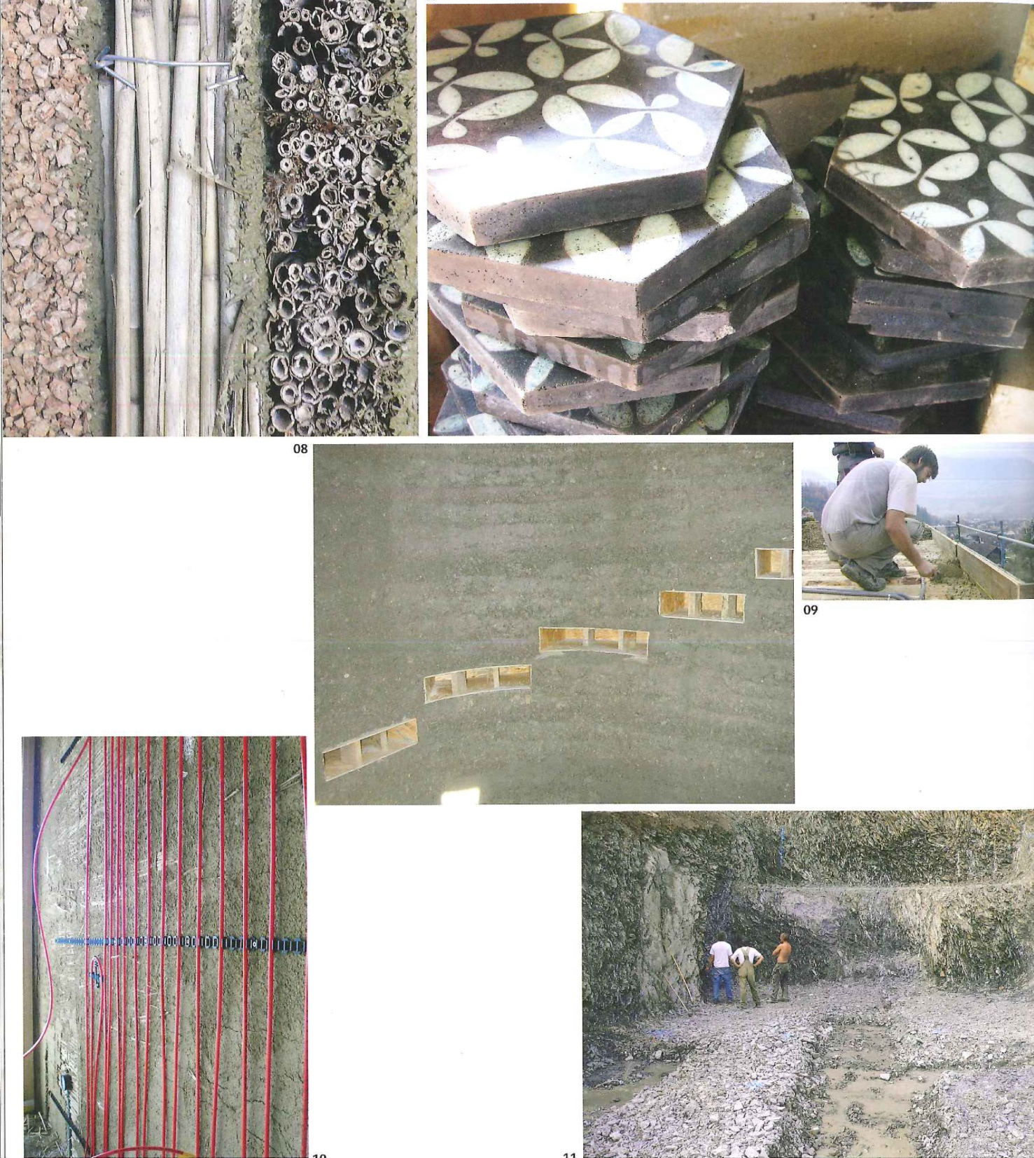
Haus Rauch
Martin Rauch und Roger Botshauser

Slide 9
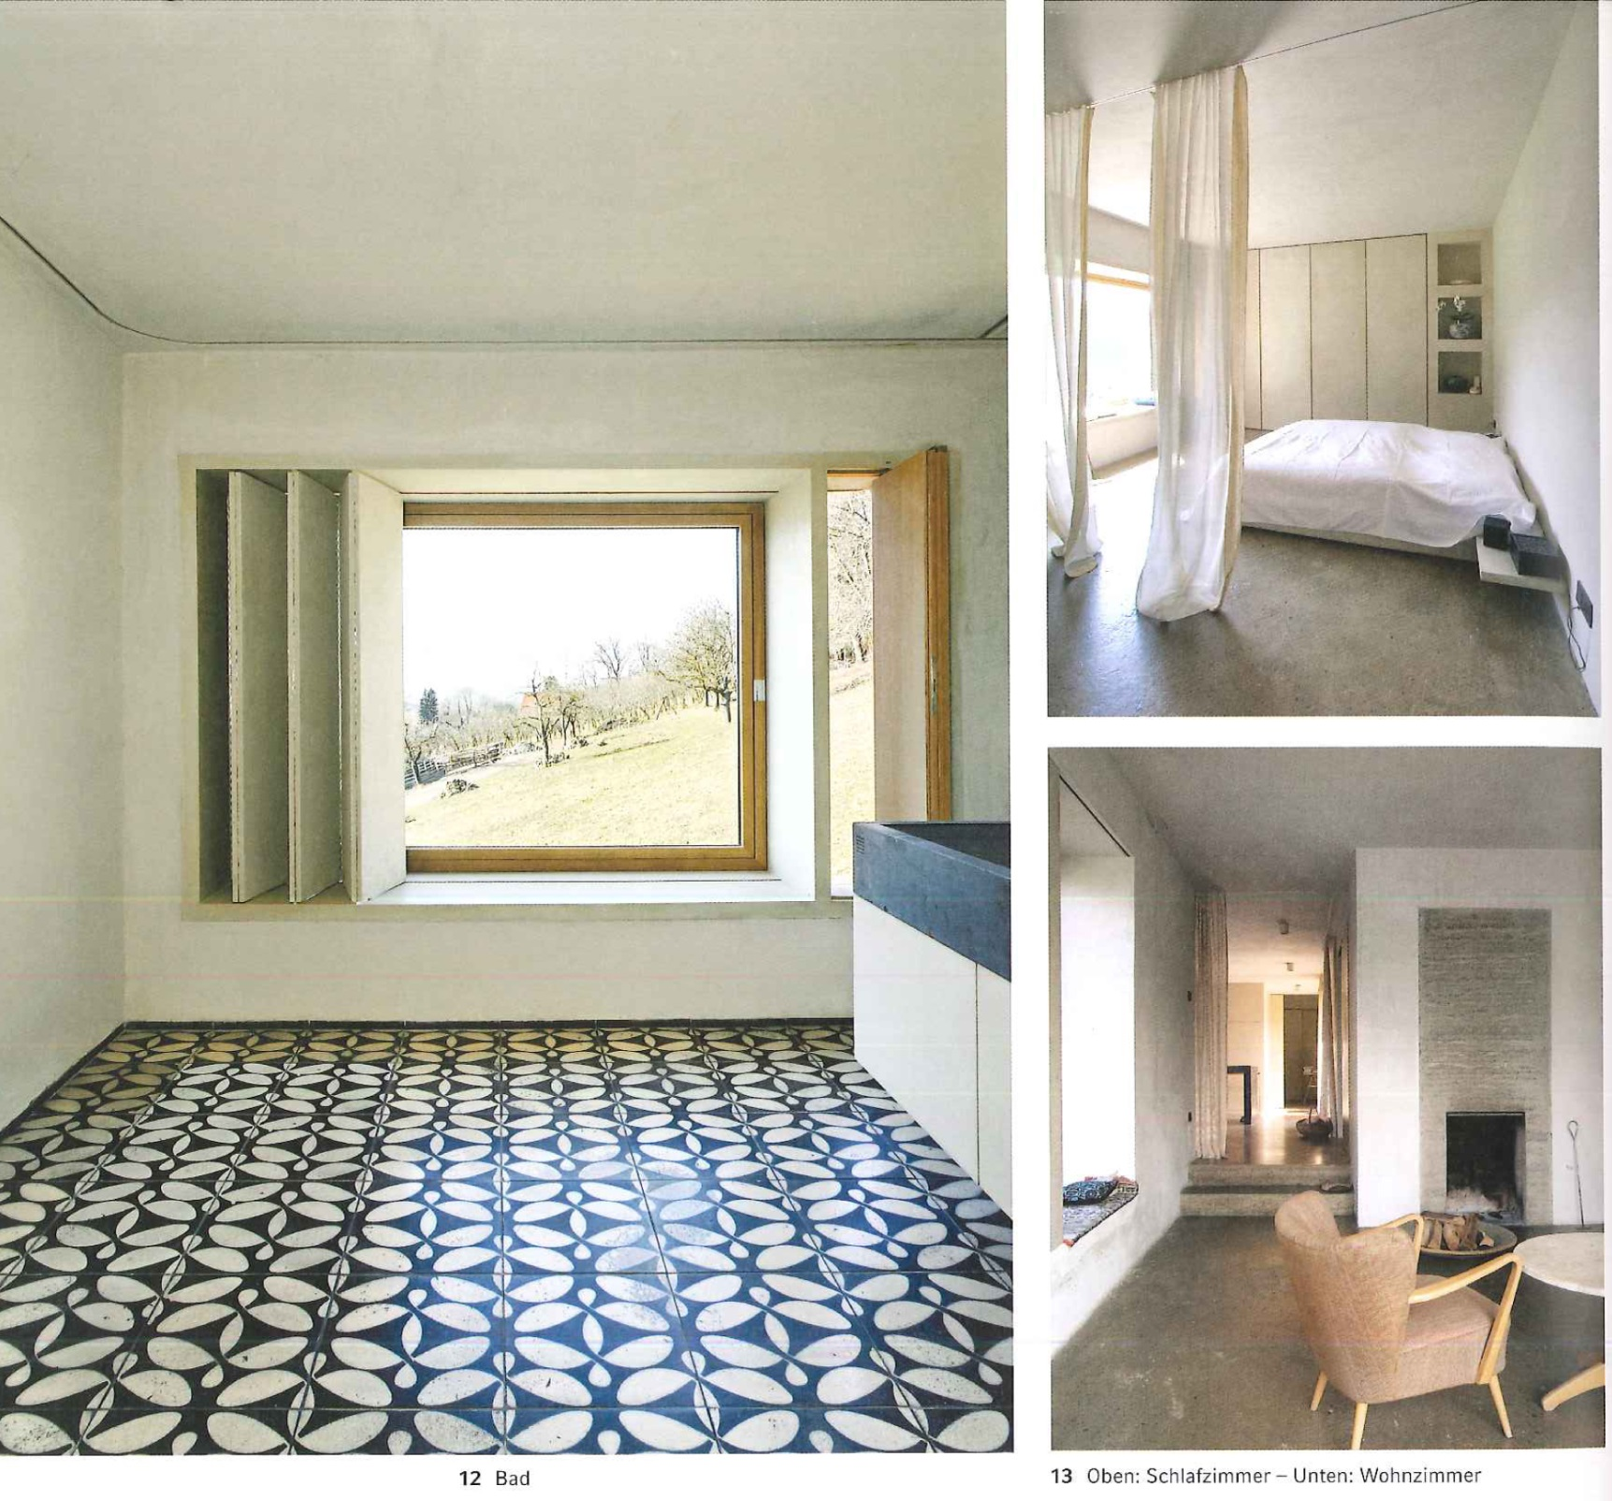

Slide 10
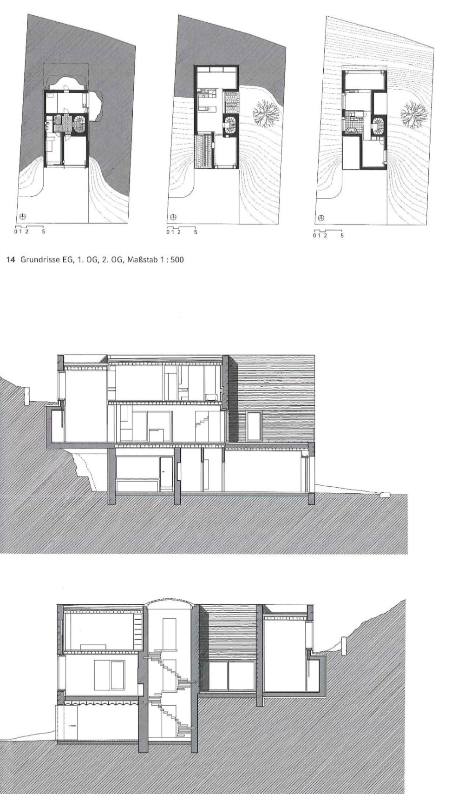
Haus Rauch
Martin Rauch und Roger Botshauser

Slide 11
Haus Rauch
Martin Rauch und Roger Botshauser

Slide 12
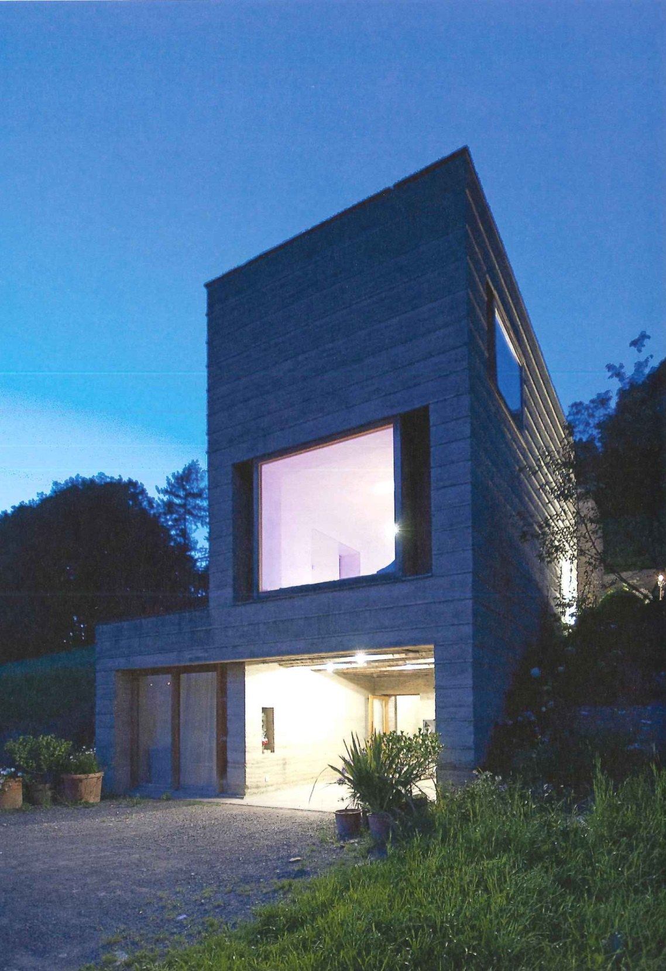
Haus Rauch
Martin Rauch und Roger Botshauser

Slide 16
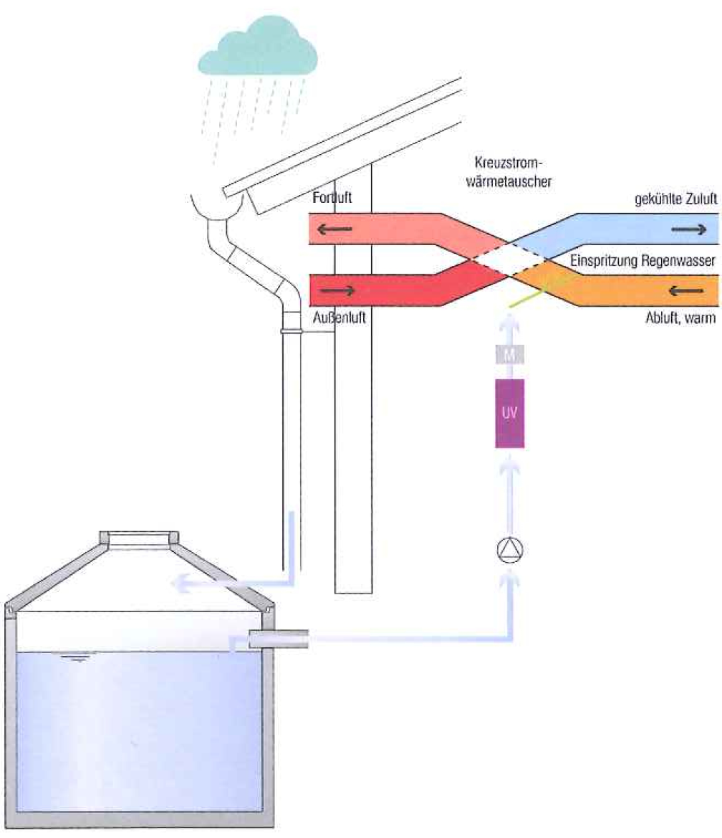
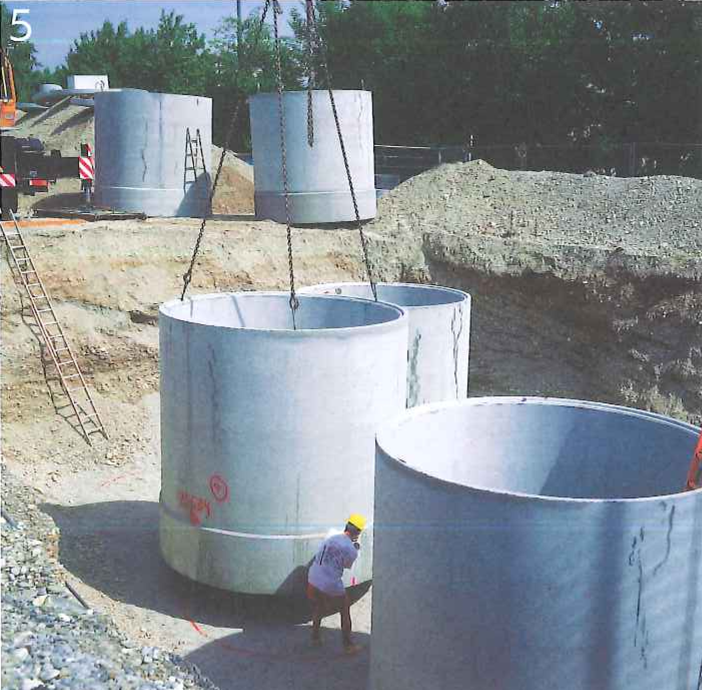

Slide 17
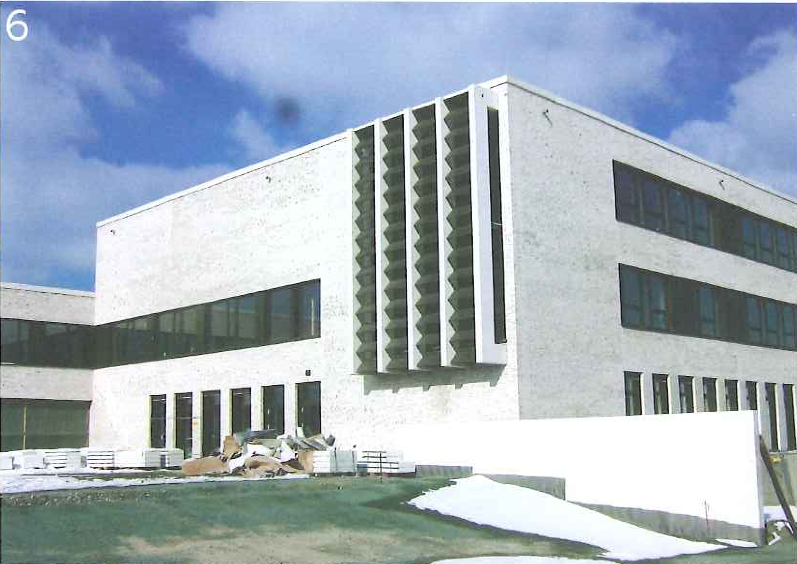

Slide 18
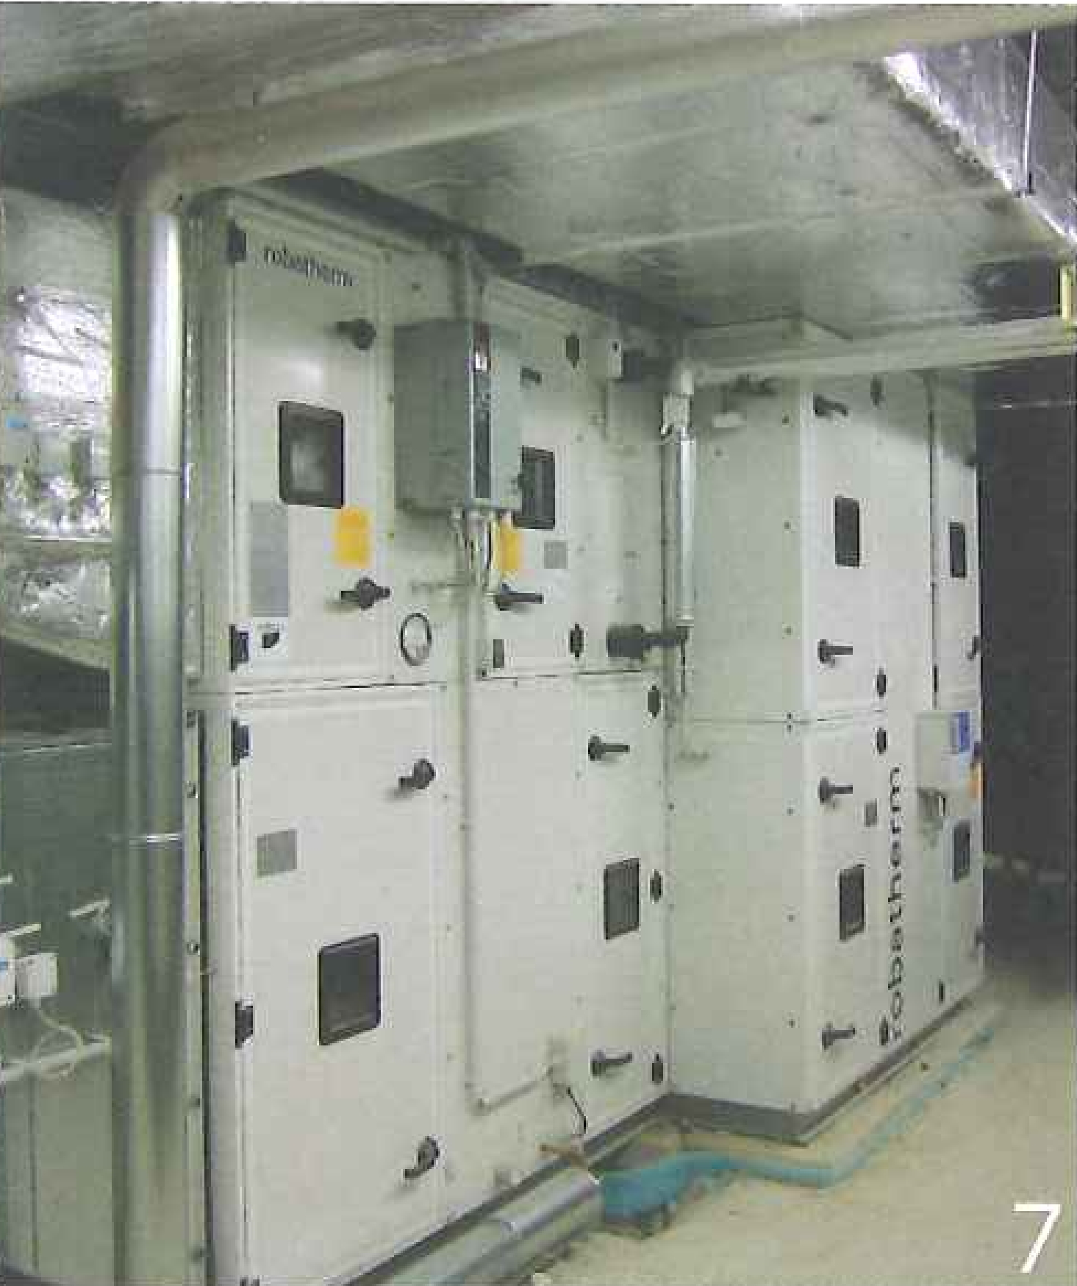

Slide 19
Green Buildings
Gebäudekonzepte
Definitionen und Beispiele
Plusenergie

Slide 20
http://www.detail.de/inspiration/szenenwechsel-anbauten-in-gent-113407.html.

Slide 21
Green Buildings
Gebäudekonzepte
Passivhaus (1)
Sonnenhaus (2)
Nullenergiehaus (3)
Energieautarkes Haus (4)
Nullemissionshaus (5)
Net zero energy building (6)
Zero carbon building (7)
Carbon neutral (8)
Equilibrium building (9)
Plusenergiehaus (10)
Niedrigstenergiegebäude (11)

Slide 22
Green Buildings
Gebäudekonzepte
Solararchitektur (12)
Naturnahes Bauen (13)
Kreislauffähiges Bauen (14)
Die Aufgabe
Wie ist der Begriff definiert?
Beschreiben Sie die wesentlichen Aspekte der Bauweise bzw. des Konzepts in eigenen Worten!
Geben Sie Ihre Quellen an!

Slide 23
Ergebnisse der Aufgabe vom 15.11.2016

Slide 24
Passivhaus Definitionen und Beispiele

Slide 25
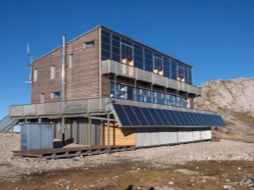
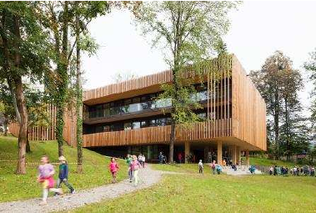

Slide 26
Sonnenhaus Definitionen und Beispiele

Slide 27
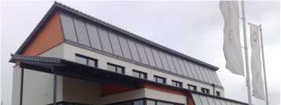
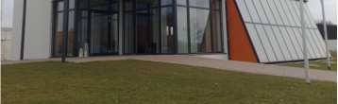
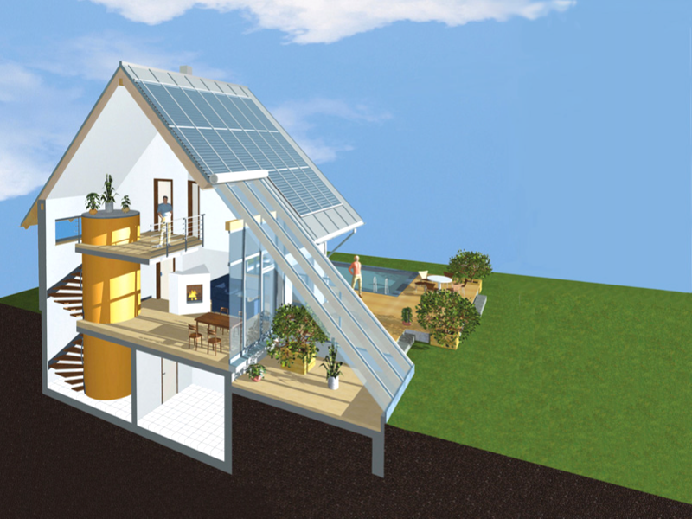

Slide 28
Nullenergiehaus Definitionen und Beispiele

Slide 29
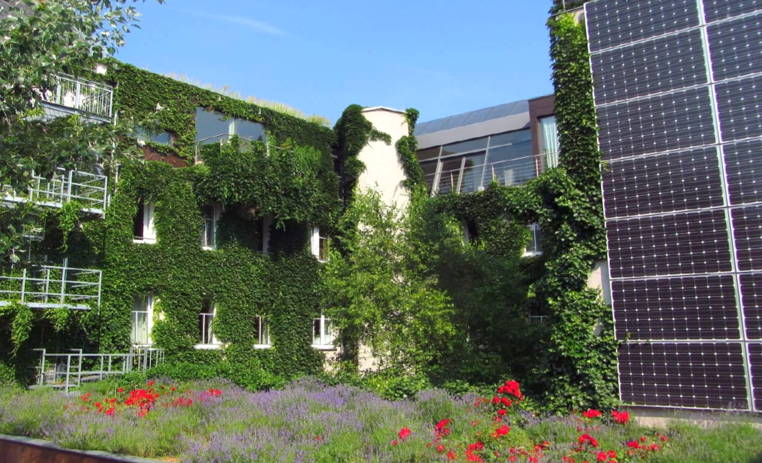
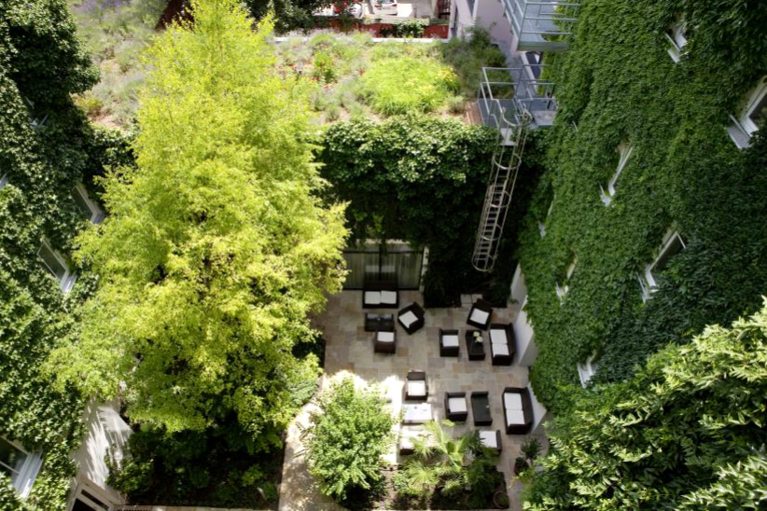

Slide 30
Nullemissionshaus Definitionen und Beispiele

Slide 31
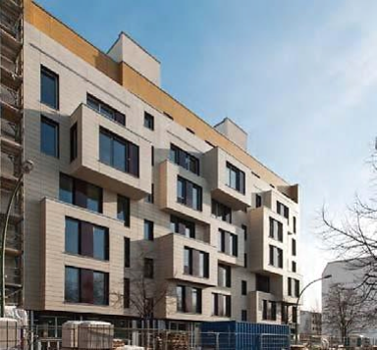
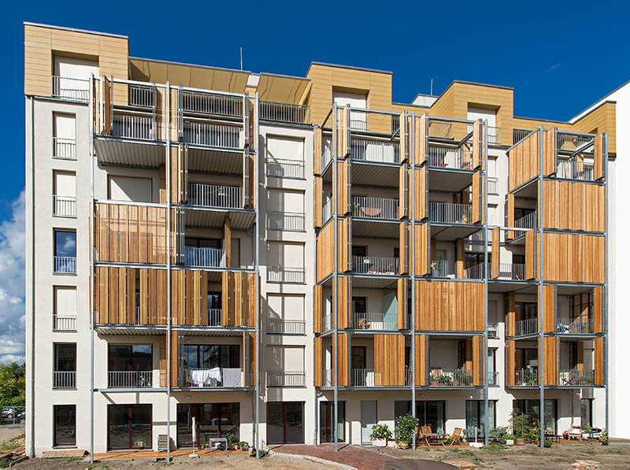

Slide 32
Energieautarkes Haus Definitionen und Beispiele

Slide 33
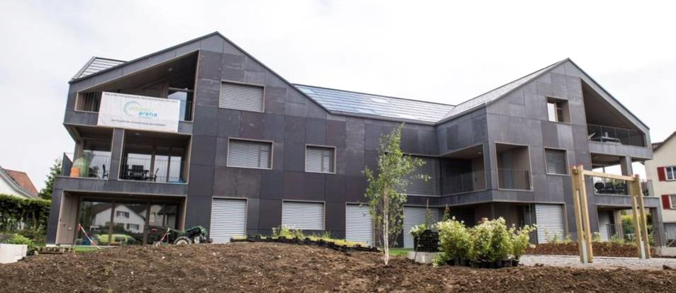
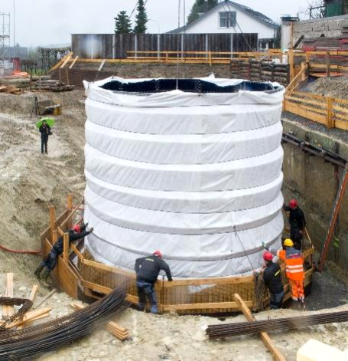

Slide 34
Net zero energy building Definitionen und Beispiele

Slide 35
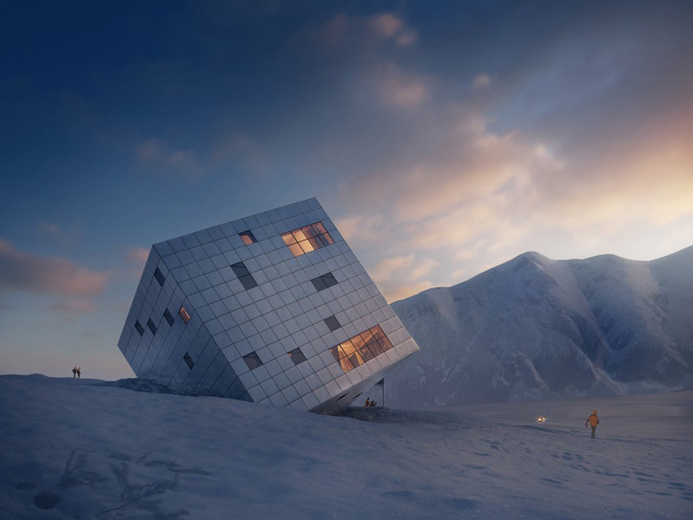
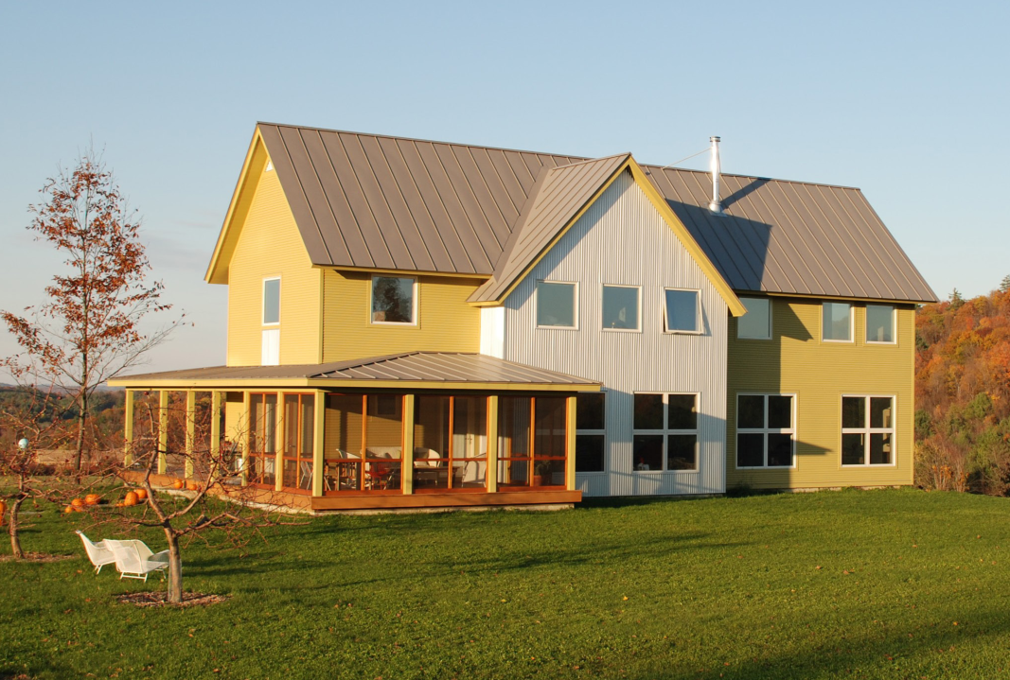

Slide 36
Zero carbon building Definitionen und Beispiele

Slide 37
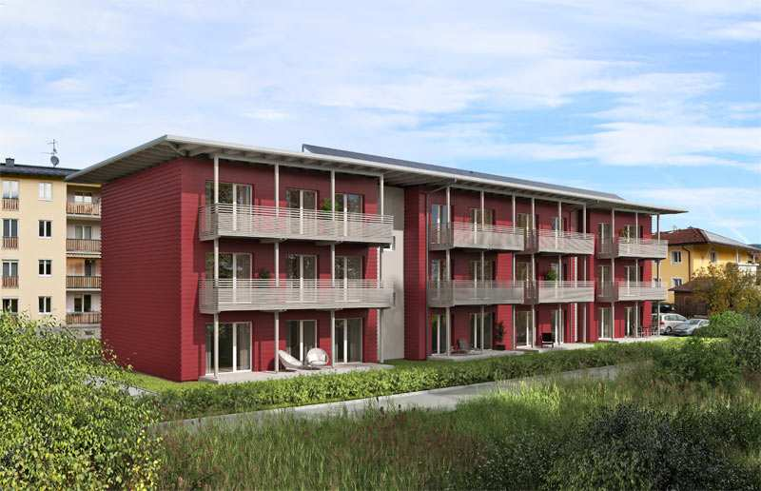
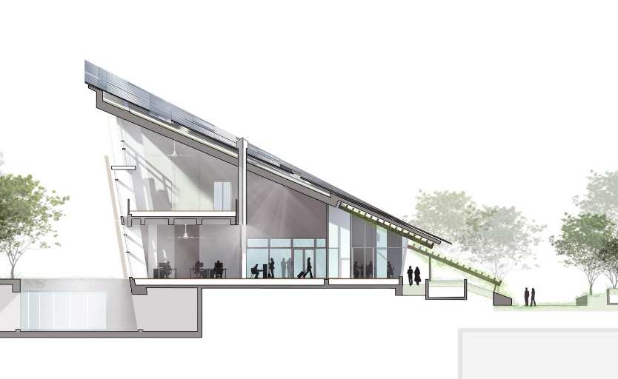

Slide 38
Carbon neutral Definitionen und Beispiele

Slide 39
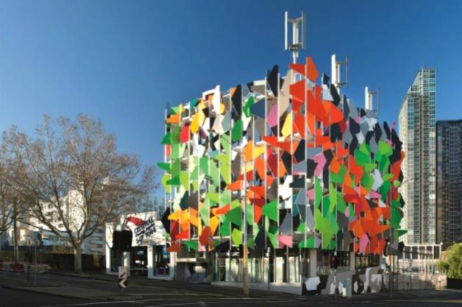
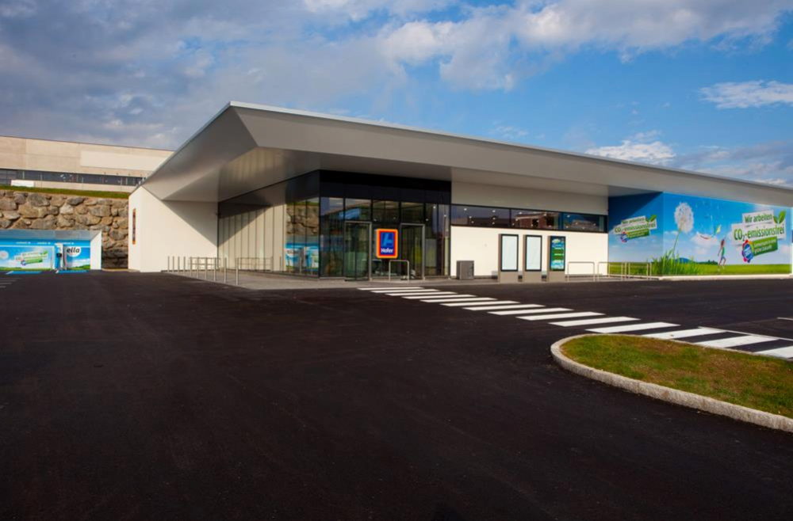

Slide 40
Equilibrium building Definitionen und Beispiele

Slide 41
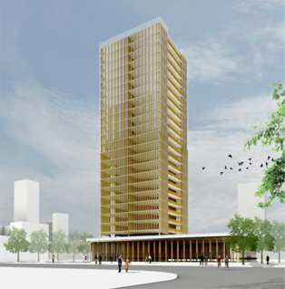

Slide 42
Plusenergiehaus Definitionen und Beispiele

Slide 43
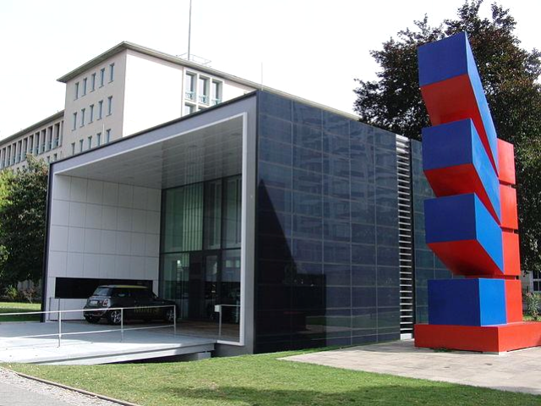
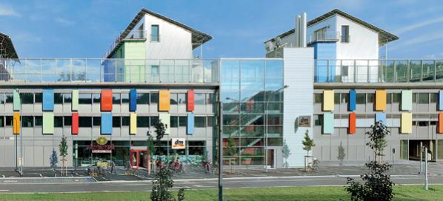

Slide 44
Niedrigstenergie-Gebäude Definitionen und Beispiele

Slide 45
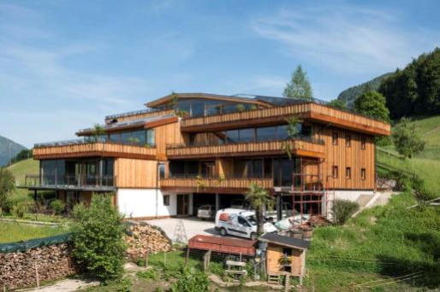

Slide 46
Solararchitektur Definitionen und Beispiele

Slide 47
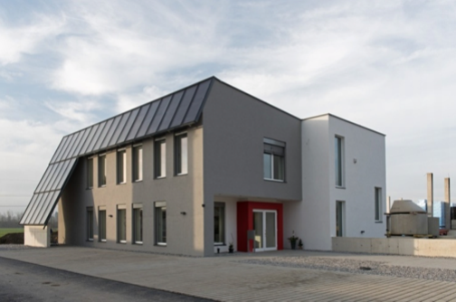
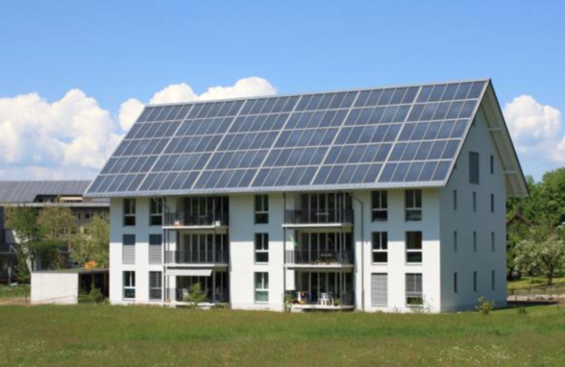

Slide 48
Naturnahes Bauen Definitionen und Beispiele

Slide 49
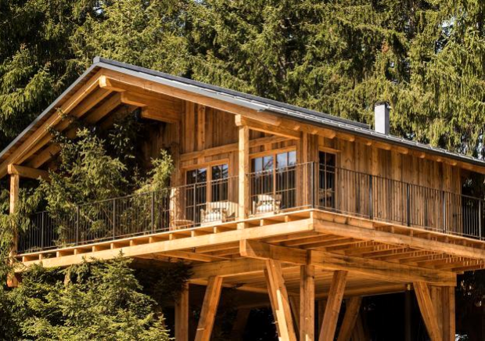
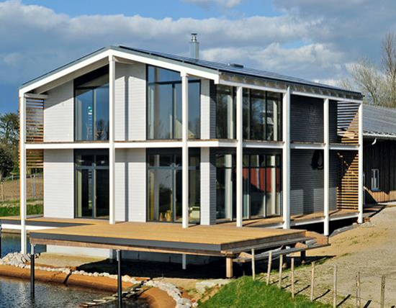

Slide 50
Kreislauffähiges Bauen Definitionen und Beispiele

Slide 51
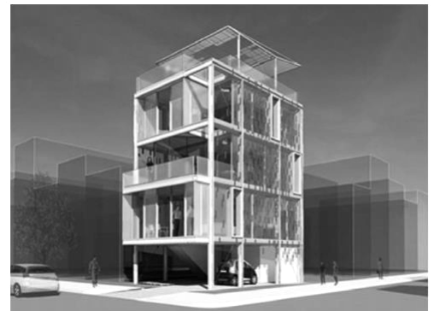
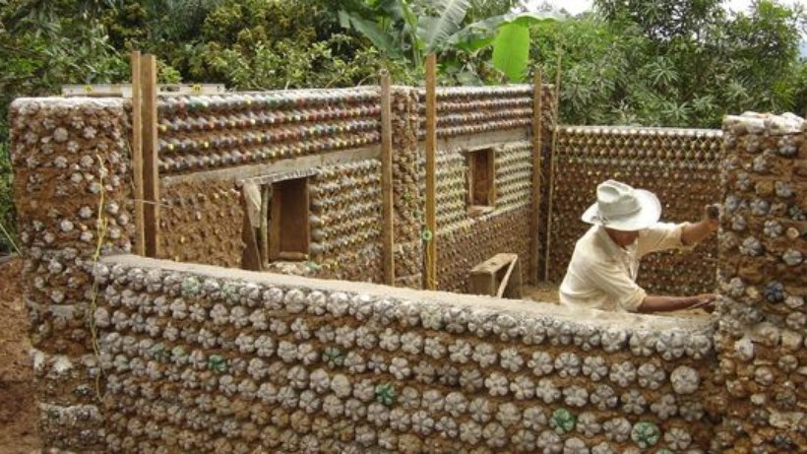

Slide 52
Plusenergie
Planungsempfehlungen zur Entwurfsoptimierung
und Steigerung der Energieeffizienz
von Gebäuden

Slide 53
Überblick
Gestaltungs- und Planungsstrategien
Plusenergie-Konzepte
Energetische Entwurfsoptimierung
Parameterstudien Wohngebäude, Bürogebäude, Werkshalle
Gebäudeintegrierte Energieträgertechnologien
Einsatz im Gebäudebereich
Architektur und Gestaltung
Planungsleitfaden Plusenergie
Realisierte Projekte in Österreich
Thermischer Komfort

Slide 54
Gestaltungs- und Planungsstrategien
Was bedeutet „Plusenergie“?
Warum ist „Plusenergie“ sinnvoll?
Welche architektonischen Veränderungen ergeben sich aus der Weiterentwicklung vom Passivhaus zum „Plusenergiehaus“?
Wie und wo können im Gebäude Flächen/Raum für erneuerbare Energien bereitgestellt werden?
Welche gegenläufigen Interessen treten im Planungsprozess auf?
…

Slide 55
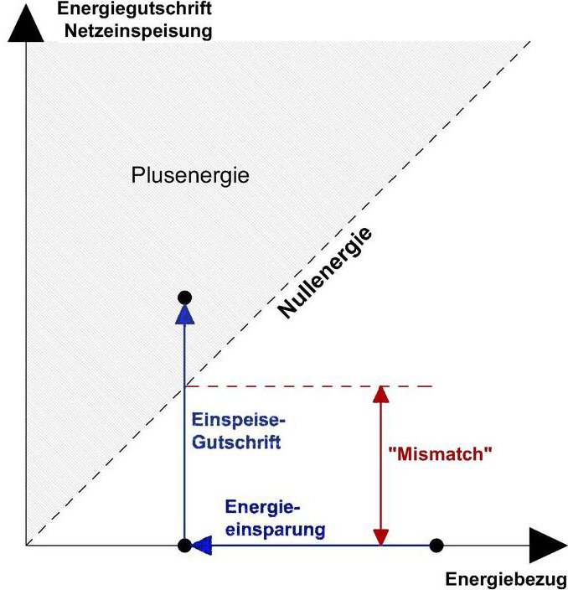
Plusenergie-Konzept
Grafische Darstellung des Plusenergiekonzeptes.
Der Energiebedarf des Gebäudes wird durch gezielte Energieeinsparungsmaßnahmen reduziert und durch am Standort produzierte und eingespeiste Energie kompensiert.
Die erforderliche Energieeinspeisung für eine ausgeglichene Bilanz wird auch als Mismatch bezeichnet.
Je geringer der Mismatch ausfällt, desto geringer ist auch die Beanspruchung des Einspeisenetzes durch Energietransport und Speicherung.
[5]

Slide 56
Systemgrenzen für Plusenergie-Bilanzierung
Mögliche regenerative Energieversorgungsmaßnahmen und Systemgrenzen zur Bilanzierung von Plus-Energiegebäuden (Quelle: Marszal et al. 2011, S. 5)
[5]

Slide 57
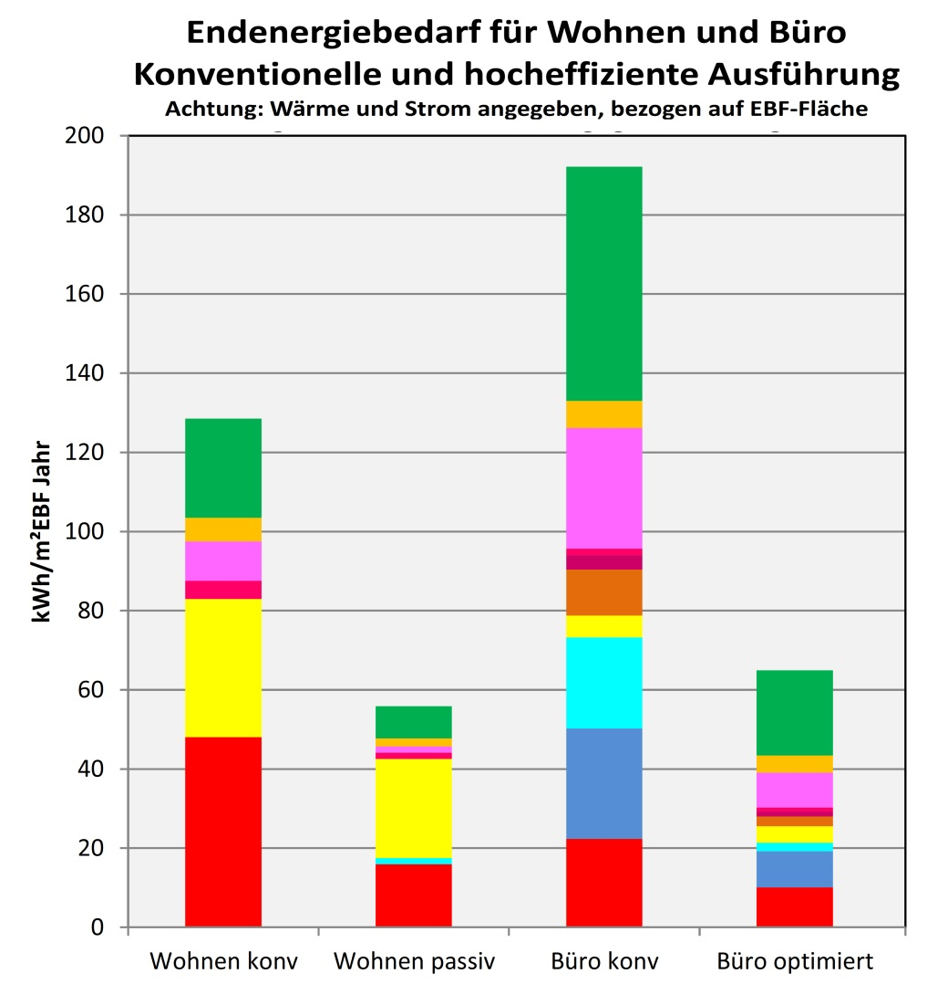
Plusenergie-Konzept
Typischer Endenergiebedarf bezogen auf die Energiebezugsfläche (EBF) nach PHPP. Büro konventionell und Büro optimiert, Umrechnungsfaktor BGF auf EBF 0.85; Wohnen konventionell, Wohnen passiv (hocheffizient) und Büro basierend auf eigenen Projektdaten.

Slide 58
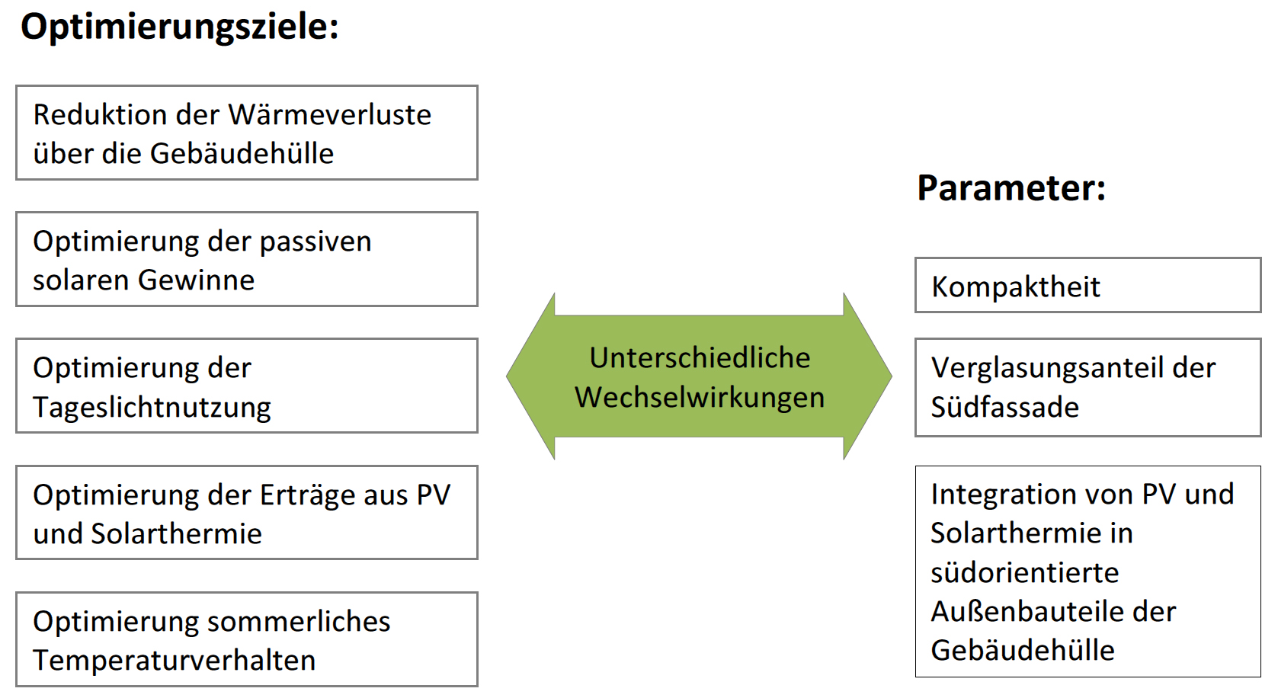
Energetische Entwurfsoptimierung
Optimierungsziele und Parameter der energetischen Optimierung im Gebäudedesign
[5]

Slide 59
Beispiel Wohngebäude
Einfamilienhaus mit geneigter Dachfläche
Typ: Einfamilienhaus
Kürzel: EFHs
Beschreibung: "durchschnittliches" Einfamilienhaus in Passivhausbauweise (maximale
Fördergröße laut österreichischen Wohnbauförderungsgesetzen 130 m² - 150 m² NFL, durchschnittliche NFL bei Wohnungen von Hauseigentümern 2008 laut Mikrozensus Statistik Austria 134,1 m²) mit einhüftigem Satteldach
Baukörper: kompakter Baukörper (quadratischer Grundriss), 2 Geschosse (RH = 2,6
m), nicht unterkellert, einhüftiges Satteldach
BGF: 179,36 m²
WNFL: 126,11 m²
Volumen: 635,55 m³
Hüllfläche: 440,62 m²
AV-Verhältnis: 0,69
Nutzung: Normnutzung für Einfamilienhäuser lt. ÖNORM B 8110-5
Personenbelegung: statistisch: 2,96 Personen
berücksichtigt: 3 Personen
Varianten: 3 Varianten durch Vergrößerung der Glasfläche in der Südfassade
EFHs_V1:mindesterforderliche Belichtungsfläche nach OIB RL 3 (davon 10% nach Norden, je 25% nach Osten und Westen, 50% nach Süden) EFHs_V2:doppelte Glasfläche in der Südfassade EFHs_V3:4-fache Glasfläche in der Südfassade
[7]

Slide 60
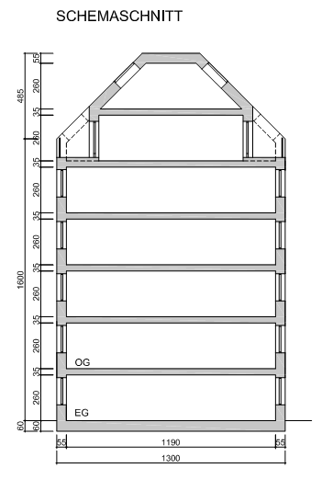
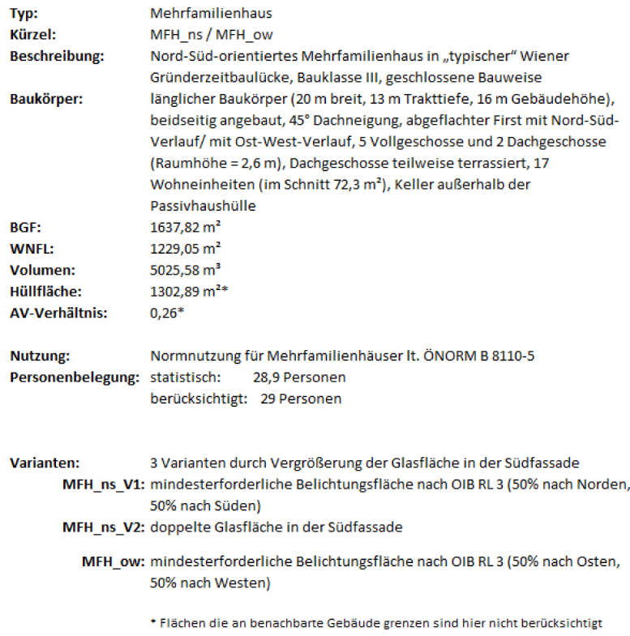
Beispiel Wohngebäude
mehrgeschoßiger Wohnbau
[7]

Slide 61
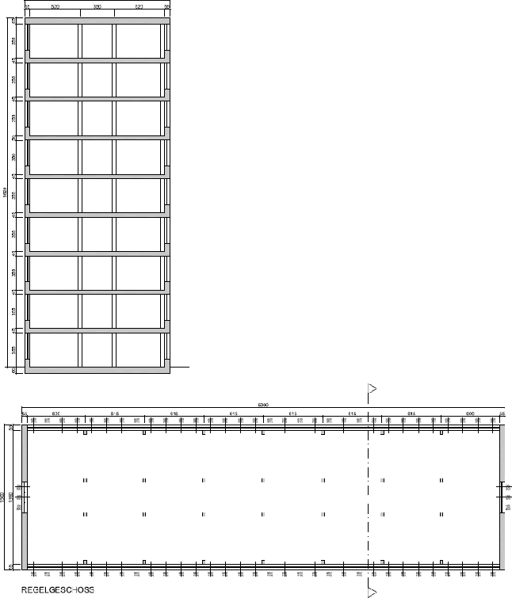
Beispiel Bürogebäude
Typ: Bürogebäude
Kürzel: BÜRO
Beschreibung: neungeschoßiges, freistehendes Bürogebäude, in Anlehnung an das
Chemiehochhaus Getreidemarkt (ca. 230 APL bei 30 m² NGF/APL, 9 Geschoße von OG 2 bis OG 10), Flachdach
Baukörper: länglicher, hoher Baukörper mit Flachdach
BGF: 6750,00 m²
NGF: 5737,50 m²
Volumen: 27600,00 m³
Hüllfläche: 6284,00 m²
AV-Verhältnis: 0,23
Nutzung: Büronutzung
Personenbelegung: ca. 230 Arbeitsplätze (bei 25m² NGF/APL)
Varianten: Varianten mit Ganzglasfassade oder Doppelfassade möglich,
Baukörpervariationen (Veränderung der Kompaktheit) möglich
BÜRO_ow:Ost-West orientiert (Längsachse verläuft von Norden nach Süden) BÜRO_ns:Nord-Süd orientiert (Längsachse verläuft von Osten nach Westen)
[7]

Slide 62
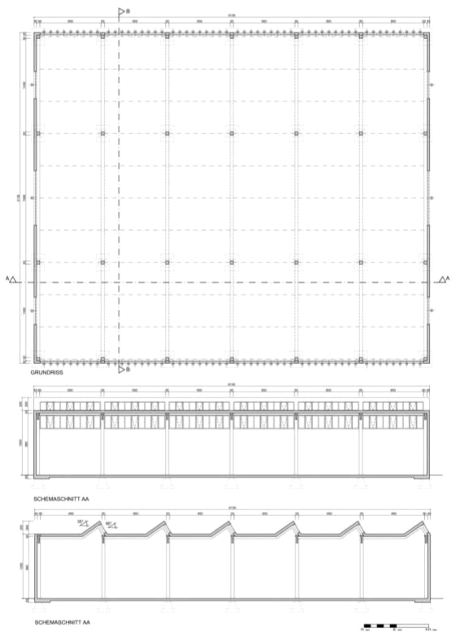
Beispiel Werkshalle
Typ: Werkshalle IFT
Kürzel: WIFT
Beschreibung: dreischiffige, freistehende Werkhalle (ohne angebauten Büro-,
Verwaltungstrakt), in Anlehnung an die neue
Werkhalle des IFT
(Nettogrundfläche ca. 3000 m² ohne Büroflächen), Flach- bzw. Pultdach,
überhöhtes Mittelschiff für seitliche Belichtung der Mittelhalle
Baukörper: kompakter Baukörper mit Flach- bzw. Pultdach und überhöhtem Mittelschiff
BGF: 3144,69 m²
NGF: 3048,25 m²
Volumen: 35945,09 m³
Hüllfläche: 9006,90 m²
AV-Verhältnis: 0,25
Personenbelegung: lt. Raumbuch IFT
Veränderliche
Parameter: Ost-West-verlaufender Sheddachkonstruktion
[7]

Slide 63
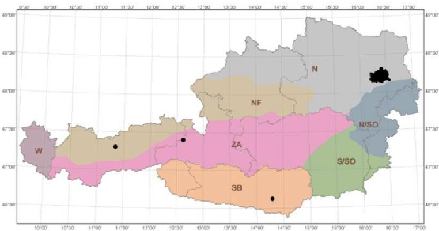
Parameter für Simulationsreihen
Standort
Orientierung
Bauweise
Baukörper
Verglasungsanteil in der Südfassade
Verschattungssituation
[7]

Slide 64
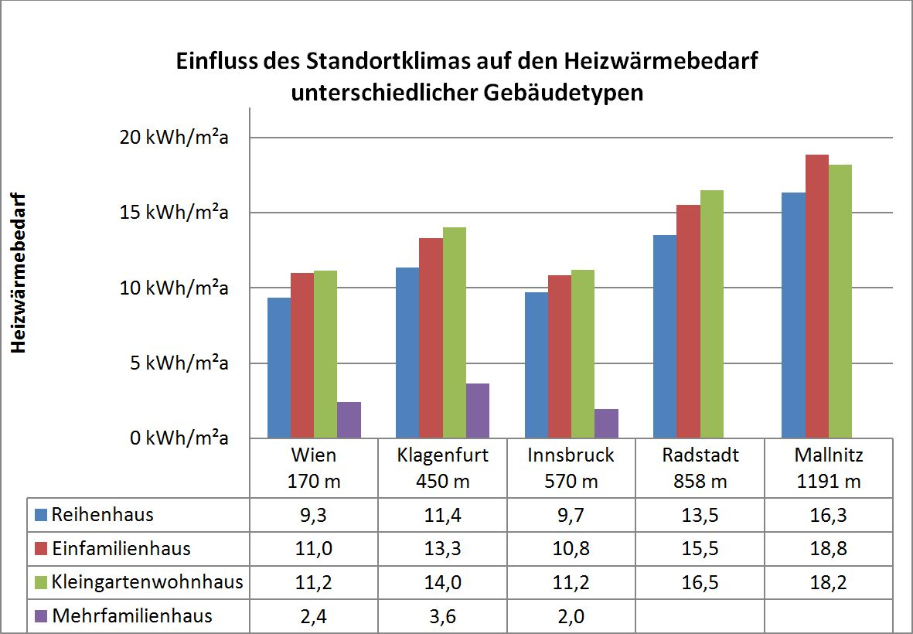
Energetische Entwurfsoptimierung
Standortklima
Gegenüberstellung des Heizwärmebedarfs unterschiedlicher Modellgebäudetypen in Abhängigkeit des Gebäude-standorts.
Es werden hier die nach Süden ausgerichteten Gebäude mit eher kleiner südseitiger Verglasung dargestellt.
Deutlich erkennbar, dass der Heizwärmebedarf gleicher Modellgebäude an unter-schiedlichen Standorten je nach Klima stark schwanken kann.
[7]

Slide 65
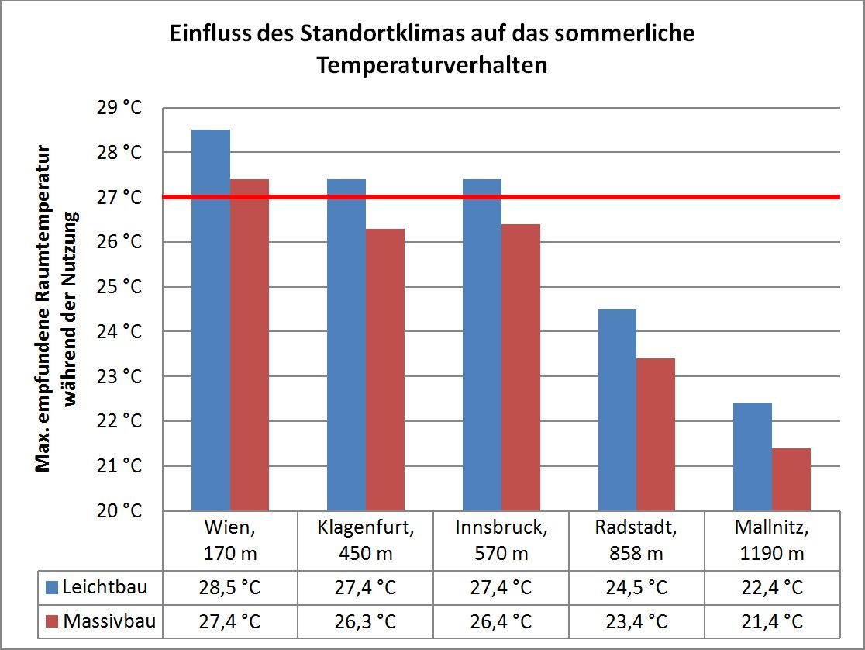
Energetische Entwurfsoptimierung
Standortklima
Temperaturverhalten eines Test-raums mit großer südorientierter Glasfläche in der Sommertauglichkeitssimulation an fünf Standorten mit unterschiedlicher Klimalage und Seehöhe.
die auftretenden Raumtemperaturen nehmen mit zunehmender Höhenlage tendenziell ab.
Eine Ausnahme bilden dabei die Standorte Klagenfurt und Innsbruck da die solaren Wärmeeinträge in Innsbruck etwas größer sind als jene in Klagenfurt.
[7]

Slide 66
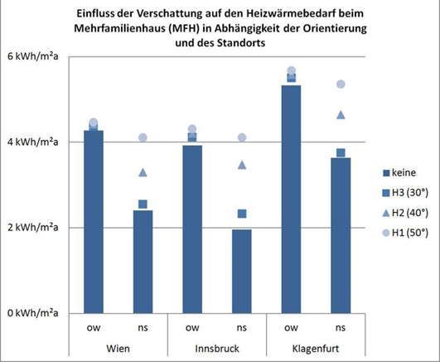
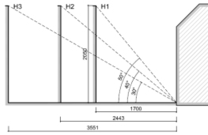
Energetische Entwurfsoptimierung
Verschattung
Einfluss der Verschattung auf den Heizwärmebedarf beim ost-west- und nord-südorientierten Mehrfamilienhaus (MFHow bzw. MFHns) mit kleinstem Verglasungsanteil (V1) an unterschiedlichen Standorten.
[7]

Slide 67
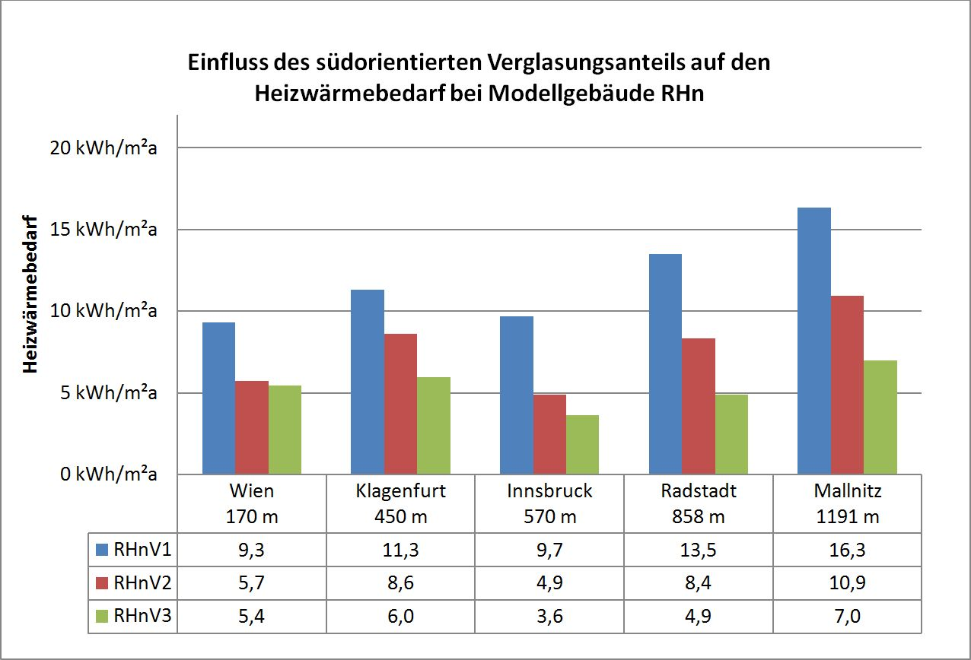
Energetische Entwurfsoptimierung
Südorientierte Verglasungsflächen
Flächenbezogener Heizwärmebedarf eines nord-südorientierten Reihenhaus-Modellgebäudes bei unterschiedlich großer südorientierter Verglasungsfläche an verschiedenen Standorten.
Je höher die Strahlungs-gewinne an einem Standort sind, desto stärker wirken sich passive Solarenergiegewinne auf die Wärmebilanz des Gebäudes aus

Slide 68
Energetische Entwurfsoptimierung
Dachgeschoßräume mit Schrägverglasung
Schnitt und Grundriss des Testraums im nord-südorientierten Mehrfamilienhaus (Variante M0 mit einer Lüftungsebene).
Wirksamkeit verschiedener Maßnahmen zur Verbesserung der Sommertauglichkeit des Testraums im nord-südorientierten Mehrfamilienhaus am Standort Innsbruck.

Slide 69
Energetische Entwurfsoptimierung
Orientierung großer Glasflächen
[7]

Slide 70
Energetische Entwurfsoptimierung
Orientierung großer Glasflächen

Slide 71
Gebäudeintegrierte Energieträgertechnologien
Nutzung verschiedener regenerativer Energieträgertechnologien
intelligenter Energiemix
räumliche und zeitliche Schwankungen ausgleichen
Flächenbedarf durch Nutzung vorhandener Flächen ausgleichen
Anwendungsmöglichkeiten, Auswahlkriterien, typische Kennzahlen, bautechnische Besonderheiten und rechtliche Rahmenbedingungen und Nutzung gebäudeintegrierter Photovoltaik, Kraft-Wärme-Kopplung, Biomasse, Umgebungswärme, Kleinwindkraft, Kleinwasserkraft und Solarthermie werden im sechsteiligen „Planungsleitfaden Plusenergie“ [4-6] diskutiert.
[7]

Slide 72
Einsatz im Gebäudebereich
Vergleichende Bewertung der Technologien Wärmepumpe/Geothermie und Photovoltaik. Positive Werte drücken eine positive Einschätzung des jeweiligen Parameters aus, während negative Werte Defizite in den jeweiligen Bereichen symbolisieren. Der Wert Null beschreibt eine durchschnittliche Einstufung der Technologie in dieser Kategorie.
[8]

Slide 73
Einsatz im Gebäudebereich
Vergleichende Bewertung der Technologien Flachkollektor und Röhrenkollektor. Positive Werte drücken eine positive Einschätzung des jeweiligen Parameters aus, während negative Werte Defizite in den jeweiligen Bereichen symbolisieren. Der Wert Null beschreibt eine durchschnittliche Einstufung der Technologie in dieser Kategorie.
[8]

Slide 74
[8]

Slide 75
Einsatz im Gebäudebereich
Vergleichende Bewertung der Technologien Flachkollektor und Röhrenkollektor. Positive Werte drücken eine positive Einschätzung des jeweiligen Parameters aus, während negative Werte Defizite in den jeweiligen Bereichen symbolisieren. Der Wert Null beschreibt eine durchschnittliche Einstufung der Technologie in dieser Kategorie.
[8]

Slide 76
Architektur und Gestaltung
Ansicht Variante A – Ausgangsvariante [3] Abb.41
Finale Variante D .[3] Abb.38

Slide 77
Planungsleitfaden Plusenergie
Der sechsteilige Planungsleitfaden
für Planer, Architekten und Bauherren
unterstützt bei der Entwicklung und Umsetzung ambitionierter Bauprojekte mit geplantem Einsatz regenerativer Energieträger vom Grundlagenermittlungsstadium bis hin zur Vorentwurfs- und Entwurfsphase.
liefert das erforderliche Basiswissen zum gebäudeintegrierten Einsatz erneuerbarer Energieträgertechnologien.
gibt konkrete Planungsempfehlungen zur energetischen Optimierung des Gebäudeentwurfs.

Slide 78
Realisierte Projekte in Österreich
Plus-Energie-Dachgeschossausbau Ybbsstraße
[5]
Plus-Energie-Dachgeschossausbau eines typischen Wiener Gründerzeithauses in der Ybbsstraße in Wien. Das Projekt soll die Anwendbarkeit des Plus-Energie-Konzeptes auf Dachgeschoßausbauten von Gründerzeithäusern aufzeigen. (© Schöberl und Pöll GmbH)

Slide 79
Realisierte Projekte in Österreich
Plus-Energie-Dachgeschossausbau Ybbsstraße
Projektbezeichnung: | Plus-Energie-Dachgeschossausbau Ybbsstraße
Standort: | Wien
Anspruch/Bezeichnung: | Plusenergie*
Objektart: | Dachgeschoßausbau in Passivhausqualität, 5 Wohneinheiten, 308 m² NFL
Fertigstellung: | 2012
Förderungen: | Klimafond PV-Förderung, Haus der Zukunft (BMVIT)
Architektur: | Schöberl & Pöll GmbH unter Beratung Arch. Klaus Brandstätter und Arch. Adolf Krischanitz
Bauphysik: | Schöberl & Pöll GmbH
Bauherr: | DI Helmut Schöberl und Mag. Michael Pöll
Heizwärmebedarf: | 14,0 kWh/m²a (PHPP)
PV: | 13 kWp
Art der Anbringung: | 50% klassisch aufgeständert (großteils 30° und kleiner Teil flacher), 50% gebäudeintegriert (Terrassen und Dachüberdachung)
Wind: | nein
Solarthermie: | 16 m²
Heizungsunterstützung: | ca. 25%
Art der Anbringung: | klassisch aufgeständert mit 30° Neigung
Wärmepumpe: | Luft-Wasser
Raumheizung: | Solarthermie, Wärmepumpe
Warmwasserbereitung: | Wärmepumpe
Zertifikate: | klima:aktiv Passivhaus
[5]

Slide 80
Realisierte Projekte in Österreich
Plus-Energie-Dachgeschossausbau Ybbsstraße
Sonstiges: | Heizung und Kühlung der Räume mittels Bauteilaktivierung, gezielte Auswahl aller verwendeten elektrischen Geräte, ökologische und wiederverwendete Baustoffe, Vermietung einzelner Apartments soll das Konzept einer breiteren Masse zugänglich machen
Literatur: | Schöberl Helmut, Handler Simon: Passiv-Dachgeschossausbau eines typischen Gründerzeithauses mit aktiver Energiegewinnung. Berichte aus Energie- und Umweltforschung xx/2011.
 | http://www.schoeberlpoell.at/forschung/passivdachausbau.php
Informative Links: | http://www.schoeberlpoell.at/projekte/ybbsstrasse_6.php
 | http://www.klimaaktiv-gebaut.at/main.php?show=2
 | www.passivhausapartments.com (Plus-Energieapartments erst nach Fertigstellung verfügbar)
* Definition Plusenergie
Systemgrenze der Energiebereitstellung: | erneuerbare Energiequellen vor Ort am Gebäude, Ausgleich der Abweichungen zwischen Energiedargebot und -nachfrage über das öffentliche Stromnetz
Bilanzierungszeitraum: | 1 Jahr
Systemgrenze der Energiebilanz: | Energiebedarf aus Gebäudebetrieb (Heizung, Klimatisierung und Hilfsenergie) und Gebäudenutzung (Warmwasser und Haushaltsstrom)
Art der Bilanzierung: | Primärenergieinhalte
Konversionsfaktoren: | gemäß PHPP bzw. OIB-Richtlinien 2011
Quelle Projektdaten: | Schöberl & Pöll GmbH Ybbsstraße 6/30, A-1020 Wien www.schoeberlpoell.at
Ansprechperson: | Bmst. DI Helmut Schöberl
[5]

Slide 81
Realisierte Projekte in Österreich
Plusenergiewohnen Weiz
[5]
Plusenergie-Reihenhausanlage in Weiz in der Steiermark. Die 24 Holzfertigteilgebäude wurden in Passivhausqualität ausgeführt. Sie decken mit ihrer über 1000 m² großen PV-Anlage nicht nur den Eigenbedarf an Strom, sondern erwirtschaften über 1 Jahr bilanziert sogar einen Überschuss. (© ARCH° BUERO KALTENEGGER)

Slide 82
Realisierte Projekte in Österreich
Plusenergiewohnen Weiz
Projektbezeichnung: | Plusenergiewohnen Weiz
Standort: | Weiz, Steiermark
Anspruch/Bezeichnung: | Plusenergie*
Objektart: | Mehrfamilienwohnhäuser im Passivhausstandard, 22 WE, 2051 m² NFL
Fertigstellung: | 2005
Förderungen: | Wohnbauförferung Steiermark
Architektur: | ARCH° BUERO KALTENEGGER
Bauphysik: | ARCH° BUERO KALTENEGGER, Prüfbauphysik Büro Dr. Vatter; Gleisdorf
Bauherr: | Gemeinnützige Siedlungsgesellschaft ELIN GmbH
Heizwärmebedarf: | 14,6 kWh/m²a (PHPP)
PV: | 110 kWp
Art der Anbringung: | aufgeständert auf dem Flachdach und als Vordach an der Südfassade
Wind: | nein
Solarthermie: | nein
Wärmepumpe: | Luft-Luft, Erdkollektor
Raumheizung: | Wärmepumpe
Warmwasserbereitung: | Wärmepumpe
Zertifikate: | klima:aktiv Passivhaus
[5]

Slide 83
Realisierte Projekte in Österreich
Plusenergiewohnen Weiz
Sonstiges: | optimiertes Energiemanagement, ökologisch und kostenoptimierte Holzfertigteilbauweise
Auszeichnungen: | Österreichischer Solarpreis 2007
Informative Links: | http://www.erwin-kaltenegger.at/projekte/wb_mf.php?was=090128_1356
 | http://www.cipra.org/competition-cc.alps/jitkanovakova/
 | http://www.passivhausdatenbank.eu/obj_basic_show.php?objID=AT-0381
 | IG Passivhaus Objektdatenbank
* Definition Plusenergie
Systemgrenze der Energiebereitstellung: | erneuerbare Energiequellen vor Ort am Gebäude, Ausgleich der Abweichungen zwischen Energiedargebot und -nachfrage über das öffentliche Stromnetz
Bilanzierungszeitraum: | 1 Jahr
Systemgrenze der Energiebilanz: | Energiebedarf aus Gebäudebetrieb (Heizung, Klimatisierung und Hilfsenergie) und Gebäudenutzung (Warmwasser und Haushaltsstrom)
Art der Bilanzierung: | unbekannt
Konversionsfaktoren: | unbekannt
Quelle Projektdaten: | ARCH° BUERO KALTENEGGER Passail 390, A-8162 Passail Telefon: +43 3179 23132-0 Fax: +43 3179 23132-4 info@dike.at www.erwin-kaltenegger.at
Ansprechperson: | Arch. DI Erwin Kaltenegger
[5]

Slide 84
Realisierte Projekte in Österreich
Null-Energie-Bilanz Zubau am Boutiquehotel Stadthalle Wien
[5]
Boutiquehotel Stadthalle Wien. Der 2009 neu errichtete Zubau strebt ab dem 1. Obergeschoß eine Null-Energie-Bilanz an. (© DI Heinrich Trimmel)

Slide 85
Realisierte Projekte in Österreich
Null-Energie-Bilanz Zubau am Boutiquehotel Stadthalle Wien
Projektbezeichnung: | Null-Energie-Bilanz: Zubau Boutiquehotel Stadthalle Wien
Standort: | Wien
Anspruch/Bezeichnung: | Null-Energie-Bilanz* (im Zubau ab dem 1. OG)
Objektart: | Zubau Stadthotel in Passivhausbauweise, 38 Zimmer, 1301 m² NFL
Fertigstellung: | 2009
Architektur: | DI Heinrich Trimmel
Bauphysik: | Ing. Gerhard Novak
Bauherr: | HS Hotelbetriebs GmbH
Heizwärmebedarf: | 6,8 kWh/m²_{BGF}a (OIB)
PV: | ca. 6,48 kWp
Art der Anbringung: | am Flachdach aufgeständert und an der Südfassade montiert
Wind: | 3 Windräder zu je 3,5 kW in Planung
Solarthermie: | 160 m²
Heizungsunterstützung: | ja
Art der Anbringung: | aufgeständert, teilweise dachintegriert
Wärmepumpe: | Wasser/Wasser, Grundwasser
Raumheizung: | Wärmepumpe
Warmwasserbereitung: | Solarthermie, Wärmepumpe
Sonstiges: | Beheizung und Kühlung mittels Betonkernaktivierung, Regenwassernutzung für WC-Spülung, zwei Strom-Tankstellenplätze für strombetriebene Autos, Beleuchtungskonzept mit LED-Ausstattung und Energiesparlampen
Auszeichnungen: | Umweltzeichen der Republik Österreich, EU Umweltzeichen, Umweltpreis der Stadt Wien, klima:aktiv Partner zur Reduktion von CO2 Emissionen 2009, Staatspreis Tourismus 2009 Energieeffizienz in der Hotellerie und Gastronomie, HOGAST Internet Award 2010, Blue Hotel Award 2010, Klimaschutzpreis 2010, ÖGZ Sterne Award 2011-10-17 Klimabündnis Betrieb 2011
[5]

Slide 86
Realisierte Projekte in Österreich
Null-Energie-Bilanz Zubau am Boutiquehotel Stadthalle Wien
Literatur: | http://www.hotelstadthalle.at/magazine-fachpresse
Informative Links: | http://www.hotelstadthalle.at/de
 | http://www.trimmel.co.at/projekte/gewerbe.php?show=33
 | IG Passivhaus Objektdatenbank
* Definition Null-Energie-Bilanz
Systemgrenze der Energiebereitstellung: | erneuerbare Energiequellen am Standort und am Gebäude, Ausgleich der Abweichungen zwischen Energiedargebot und -nachfrage über das öffentliche Stromnetz
Bilanzierungszeitraum: | 1 Jahr
Systemgrenze der Energiebilanz: | Energiebedarf aus Gebäudebetrieb (Heizung, Klimatisierung und Hilfsenergie) und Gebäudenutzung (Beleuchtung, Warmwasser, Elektrogeräte, …)
Art der Bilanzierung: | unbekannt
Konversionsfaktoren: | unbekannt
Quelle Projektdaten: | DI Heinrich TRIMMEL Architekt und Sachverständiger Seebensteinerstr. 24, A-2620 Neunkirchen Telefon: +43 2635 625 25 Fax: +43 2635 625 25 6 architekt@trimmel.co.at www.trimmel.co.at
Ansprechperson: | Arch. DI Heinrich Trimmel
[5]

Slide 87
Realisierte Projekte in Österreich
ENERGYbase
[5]
ENERGYbase. Das Bürogebäude in Passivhausbauweise in Wien vereint Energieeffizienz und erneuerbare Energien mit höchstem Nutzerkomfort. (© Hurnaus)

Slide 88
Realisierte Projekte in Österreich
ENERGYbase
Projektbezeichnung: | ENERGYbase
Standort: | Wien
Anspruch/Bezeichnung: | 100% erneuerbare Energien
Objektart: | Bürogebäude in Passivhausbauweise, 9200 m² NFL
Fertigstellung: | 2008
Förderungen: | bm:vit „Haus der Zukunft“-Pilotprojekt, WWFF Wiener Wirtschaftsförderungsfonds, EU interreg III A
Architektur: | pos architekten
Bauphysik: | IBO
Bauherr: | WWFF (Wiener Wirtschaftsförderungsfonds)
Heizenergiebedarf: | 9,8 kWh/m²a (PHPP)
Kühlenergiebedarf: | 4 kWh/m²a (PHPP)
Primärenergiebedarf: | 33 kWh/m²a (PHPP)
PV: | 45 kWp
Art der Anbringung: | fassadenintegriert
Wind: | nein
Solarthermie: | 285 m²
Heizungsunterstützung: | ja
Art der Anbringung: | Flachkollektoren in das Dachsegel integriert
Wärmepumpe: | Wasser/Wasser, Grundwasser
Raumheizung: | Wärmepumpen mit Grundwassernutzung, Solarthermische Kollektoren zur Heizungsunterstützung
Kühlung: | Solar Cooling: Solare, sorptionsgestützte Klimatisierung; Free Cooling über Grundwasserwärmetauscher
[5]

Slide 89
Realisierte Projekte in Österreich
ENERGYbase
Zertifikate: | Passivhaus (PHPP), TQ, GreenBuilding
Sonstiges: | Bauteilaktivierung, Pflanzenpuffer zur Luftbefeuchtung, Grundwassernutzung für WC-Spülung, Dachbegrünung
Auszeichnungen: | Österreichischer Solarpreis 2008, Solid Baupreis Kategorie Ökologie 2008, Facility Preis ATGA Facility Kongress 2009, Green Building Award for Highest Innovation 2009, Innovationspreis Energie Speicher Beton 2010
Literatur: | Rauhs Gregor, Schneider Ursula, Preisler Anita: Sunny Energy Building. ENERGYbase - Bürohaus der Zukunft. Berichte aus Energie- und Umweltforschung 13/2009.
Informative Links: | http://www.hausderzukunft.at/results.html/id4800
 | http://www.energybase.at/im_energiekonzept.html
 | http://www.pos-architecture.com/architektur/buero-und-gewerbe/projektdetail/data/energybase-5/#
* Definition 100% erneuerbare Energien
Systemgrenze der Energiebereitstellung: | Energie zu 100% aus erneuerbaren Energiequellen vor Ort und aus Zulieferung in Form von Strom aus Wasserkraft
Systemgrenze der Energiebilanz: | Energiebedarf aus Gebäudebetrieb (Heizung, Klimatisierung und Hilfsenergie) und Gebäudenutzung (Beleuchtung, Warmwasser, Elektrogeräte, …)
Quelle Projektdaten: | pos architekten schneider ZT KG Maria-Treu-Gasse 3/15, A-1080 Wien Telefon: +43 1 409 52 65 Fax: +43 1 409 52 65 - 99 office@pos-architecture.com www.pos-architecture.com
Ansprechperson: | Arch. DI Fritz Oettl
[5]

Slide 90
Realisierte Projekte in Österreich
Schiestlhaus am Hochschwab
[5]
Das Schiestlhaus am Hochschwab erreicht trotz extremer klimatischer Bedingungen auf 2.145 m Seehöhe nicht nur Passivhausqualität, sondern ist weitgehend energieautark. (© Resch ÖTK)

Slide 91
Realisierte Projekte in Österreich
Schiestlhaus am Hochschwab
Projektbezeichnung: | Schiestlhaus am Hochschwab
Standort: | St. Ilgen, Steiermark
Anspruch/Bezeichnung: | Energieautark* (100% erneuerbare Energie)
Objektart: | Alpine Schutzhütte in Passivhausqualität, 492 m²NFL
Fertigstellung: | 2005
Förderungen: | bm:vit „Haus der Zukunft“-Pilotprojekt, Gemeinde Wien im Rahmen des Trinkwasserschutzes, Land Steiermark Technologieförderung, Kommunalkredit, EU-Förderung "PV-Enlargement"
Architektur: | solar4alpin und ARGE pos architekten/Treberspurg&Partner
Bauphysik: | Wilhelm Hofbauer, Karin Stieldorf, IBO
Bauherr: | ÖTK (Österreichischer Touristenklub)
Heizwärmebedarf: | 11,5 kWh/m² (Waebed)
PV: | 7,5 kWp
Art der Anbringung: | 52,3m² Main-Zellen 60° integriert in Terrassenbrüstung + 8,1m² powercell fassadenintegriert im OG
Wind: | nein
Solarthermie: | 62,5 m²
Heizungsunterstützung: | 80%
Art der Anbringung: | voll integriert in Südfassade (90°)
Wärmepumpe: | nein
Raumheizung: | Solarthermie, Rapsöl BHKW, Notsystem Holzherd
Warmwasserbereitung: | Solarthermie, Rapsöl BHKW, Notsystem Holzherd mit Wärmetauscher
Sonstiges: | Pflanzenölbetriebenes Blockheizkraftwerk als PV-hybrid-AC-System mit PV-Generator zusammengeschaltet, Wassergewinnung zu 100% aus Regenwasser vom Niro-Dach, Trockentoiletten, Abwasserreinigung bis Badewasserqualität (Trinkwasserschutzgebiet!), Energieverbrauchsoptimierung und Lastmanagement
Auszeichnungen: | Energy Globe Austria 2001, Ford Umweltpreis 2004, Energy Globe Austria 2005 (Anerkennungspreis), Eurosolarpreis Austria 2005, Steirischer Holzbaupreis 2007
[5]

Slide 92
Realisierte Projekte in Österreich
Schiestlhaus am Hochschwab
Auszeichnungen: | Energy Globe Austria 2001, Ford Umweltpreis 2004, Energy Globe Austria 2005 (Anerkennungspreis), Eurosolarpreis Austria 2005, Steirischer Holzbaupreis 2007
Literatur: | Wolfert Christian, Rezac Marie: Schiestlhaus am Hochschwab 2154 m - Das weltweit erste Passivhaus-Schutzhaus. Berichte aus Energie- und Umweltforschung 55/2006;
 | Kudrnovsky Helmut, Oettl Fritz: Transfertagung Berghütte der Zukunft im Pilotbau Schiestlhaus. Berichte aus Energie- und Umweltforschung 38/2011
Informative Links: | http://www.nachhaltigwirtschaften.at/results.html/id2765
 | http://www.pos-architecture.com/architektur/oeffentliche-gebaeude/projektdetail/data/schiestlhaus/
 | http://www.hausderzukunft.at/diashow/schiestlhaus.htm
* Definition Energieautark
Systemgrenze der Energiebereitstellung: | Energie zu 100% aus erneuerbaren Energiequellen, Solarenergie vor Ort und aus Zulieferung von Biomasse (Rapsöl), Stromspeicherung und -versorgung mithilfe von Batterieanlage und bi-direktionalem Wechselrichtersystem
Systemgrenze der Energiebilanz: | Energiebedarf aus Gebäudebetrieb (Heizung, Klimatisierung und Hilfsenergie) und Gebäudenutzung (Beleuchtung, Warmwasser, Elektrogeräte, …)
 | Bsp. 2007: Input Solar PV und Rapsöl gesamt 47.160 kWh p.a. (Quelle: Aufzeichnungen des Hüttenwirtes)
Quelle Projektdaten: | pos architekten schneider ZT KG Maria-Treu-Gasse 3/15, A-1080 Wien office@pos-architecture.com www.pos-architecture.com
Ansprechperson: | Arch. DI Fritz Oettl
[5]

Slide 93
Realisierte Projekte in Österreich
Energieautonomes Stadthaus B14
Der erste Bauabschnitt OFFICE B14 des Energieautonomen Stadthauses B14 in Wels wurde 2011 fertig gestellt. Es bildet eine architektonisch qualitätsvolle Erweiterung des bestehenden Wohngebäudes aus den 60er Jahren, das umfassend saniert, aufgestockt und in das anspruchsvolle Gesamtenergiekonzept eingegliedert wird. (© PAUATArchitekten)
[5]

Slide 94
Realisierte Projekte in Österreich
Energieautonomes Stadthaus B14
Projektbezeichnung: | Energieautonomes Stadthaus B14: OFFICE AUTONOM B14 / LIVING AUTONOM B14
Standort: | Wels, Oberösterreich
Anspruch/Bezeichnung: | Energieautonom*
Objektart: | Sanierung und Aufstockung eines Wohngebäudes in Passivhausstandard (490 m² NFL) und Zubau eines Bürogebäudes (315 m² NFL)
Fertigstellung: | 2012
Förderungen: | Förderprogramm "Energieeffiziente Betriebsgebäude" des Landes Oberösterreich (nur Zubau Bürogebäude)
Architektur: | PAUAT Architekten
Bauphysik: | TB Panic
Bauherr: | Maria Wimmer
Heizwärmebedarf: | WG: 8,73 kWh/m²_{BGF}a, BG: 12,17 kWh/m²_{BGF}a (OIB)
Kühlbedarf Büro: | 0,59 kWh/m³a (lt. Berechnung zur Auslegung der Kühlung mit Brunnenwasser, tatsächlich erwies sich im Probebetrieb die Nachtlüftung als ausreichend)
PV: | 14,3 kWp
Art der Anbringung: | aufgeständert auf Flachdach des Nebengebäudes, weitere 4,5 kWp zur Aufständerung am Dach der Aufstockung in Vorbereitung
Wind: | nein
Solarthermie: | 18 m²
Heizungsunterstützung: | ja
Art der Anbringung: | aufgeständert auf Flachdach der Aufstockung
Wärmepumpe: | Wasser-Wasser, Grundwasser
Raumheizung: | Wärmepumpe
Warmwasserbereitung: | Solarthermie, Wärmepumpe
Zertifikate: | Klima:aktiv
[5]

Slide 95
Realisierte Projekte in Österreich
Energieautonomes Stadthaus B14
Sonstiges: | Bauteilaktivierung (durch Brunnenwasser gespeist), automatisierte Fensterlüftung für Nachtabkühlung im Sommer, Kunstlichtmanagement im Bürogebäude, teilweise begrünte Dachflächen, recyclierte Dämmstoffe
Informative Links: | http://www.nachhaltig-bauen.at/praxisbeispiele/energieautonomes-stadthaus-wels
 | http://www.pau.at/site/project.php?parent=115&show=3&id=127&project=75&page=&urb=
* Def. Energieautonom:
Systemgrenze der Energiebereitstellung: | erneuerbare Energiequellen vor Ort am Gebäude bzw. Nachbargebäude, Ausgleich der Abweichungen zwischen Energiedargebot und -nachfrage über das öffentliche Stromnetz, Installation einer wasserstoffbasierten Brennstoffzelle zur Ausfallsicherung der Serveranlagen und der Gewährleistung eines Grundbetriebes der Wohneinheiten in Vorbereitung (Installation erfolgt voraussichtlich 2013)
Systemgrenze der Energiebilanz: | Energiebedarf aus Gebäudebetrieb (Heizung, Klimatisierung und Hilfsenergie) und Gebäudenutzung (Beleuchtung, Warmwasser, Elektrogeräte, …)
Bilanzierungszeitraum: | 1 Jahr
Art der Bilanzierung: | Primärenergie
Konversionsfaktoren: | PHPP
Quelle Projektdaten: | PAUAT Architekten ZTGmbH Bernardingasse 14, A-4600 Wels Telefon: +43-7242-79660-0 Fax: +43-7242-79660-60 office@pau.at www.pau.at
Ansprechperson: | Arch. DI Heiz Plöderl
[5]

Slide 96
Realisierte Projekte in Österreich
VELUX Sunlighthouse
Das VELUX Sunlighthouse in Pressbaum soll innerhalb von 30 Jahren mehr CO2-Emissionen einsparen, als bei seiner Errichtung und durch den Betrieb verursacht werden. (© Adam Mork, Kopenhagen)
[5]

Slide 97
Realisierte Projekte in Österreich
VELUX Sunlighthouse
Projektbezeichnung: | VELUX Sunlighthouse
Standort: | Pressbaum, Niederösterreich
Anspruch/Bezeichnung: | CO₂-neutral*, Plusenergie**
Objektart: | Einfamilienhaus, 193 m² NFL
Fertigstellung: | 2010
Architektur: | HEIN-TROY Architekten Wien
Bauphysik: | IBO, Donau-Universität Krems
Bauherr: | VELUX Österreich GmbH
Heizwärmebedarf: | 24 kWh/m²_{BGF}a (PHPP)
PV: | 7,6 kWp
Art der Anbringung: | dachintegriert
Wind: | nein
Solarthermie: | 8 m²
Heizungsunterstützung: | ja
Art der Anbringung: | dachintegriert
Wärmepumpe: | Sole-Wasser, Erdkollektor
Raumheizung: | Wärmepumpe
Warmwasserbereitung: | Solarthermie, Wärmepumpe
Zertifikate: | IBO Ökopass, Klima:aktiv
Sonstiges: | Tageslichtoptimiert, Verwendung ökologischer Materialien aus nachwachsenden Rohstoffen bzw. mit hohem Recyclinganteil, geringem Energieverbrauch in der Herstellung und kurzen Transportwegen
[5]

Slide 98
Realisierte Projekte in Österreich
VELUX Sunlighthouse
Auszeichnungen: | Staatspreis Umwelt- und Energietechnologie 2010, Active Architecture Award 2010, Vorarlberger Holzbaupreis 2011, Architecture Award for the best new global design 2011, Vorarlberger Holzbaupreis 2011
Literatur: | Detail Green 02/11 S.22-31, Jakob Schoof/Peter Holzer
 | http://www.juritroy.com/index.php/projekte/publikationen
* Definition CO2-neutral:
Systemgrenze der Kompensation: | CO₂-Einsparung durch erneuerbare Energiequellen vor Ort am Gebäude und CO₂-Speicherung im Bauholz
Bilanzierungszeitraum: | 30 Jahre
Systemgrenze der Energiebilanz: | Herstellung (Herstellung der Materialien inklusive sämtlicher Vorprozesse, Transport zur Baustelle, Herstellung der haustechnischen Anlage inklusive der PV-Anlage), Gebäudebetrieb (Heizung, Klimatisierung und Hilfsenergie) und Gebäudenutzung (Warmwasser und Haushaltsstrom)
Art der Bilanzierung: | CO₂-Emissionen
Konversionsfaktoren: | unbekannt
Systemgrenze der Energiebereitstellung: | erneuerbare Energiequellen vor Ort am Gebäude, Ausgleich der Abweichungen zwischen Energiedargebot und -nachfrage über das öffentliche Stromnetz
Bilanzierungszeitraum: | 1 Jahr
Systemgrenze der Energiebilanz: | Energiebedarf aus Gebäudebetrieb (Heizung, Klimatisierung und Hilfsenergie) und Gebäudenutzung (Warmwasser und Haushaltsstrom)
Art der Bilanzierung: | Primärenergieinhalte
Konversionsfaktoren: | unbekannt
Quelle Projektdaten: | juri troy architects Burggasse 24/4, A-1070 Wien www.juritroy.at
Ansprechperson: | Mag. Arch. Juri Troy
[5]

Slide 99
Planungsleitfaden Plusenergie
Zusammenarbeit und Kommunikation mit Fachplanern werden erleichtert
Bewusstsein für die Aufgabenbereiche der verschiedenen Projektbeteiligten im Planungsprozess wird geschärft
Grundlage für eine erfolgreiche Umsetzung anspruchsvoller und qualitativ hochwertiger Projekte

Slide 100
Planungsleitfaden Plusenergie
Der sechsteilige Planungsleitfaden kann kostenlos heruntergeladen werden unter:
http://www.hausderzukunft.at/results.html/id6074.
Die dargestellten Ergebnisse gehen aus dem FFG geförderten Projekt „Gebäude maximaler Energieeffizienz mit integrierter erneuerbarer Energieerschließung“ und dem darauf aufbauenden Planungsleitfaden Plusenergie hervor.

Slide 101
Biwag in den Alpen

Slide 102
Biwag in den Alpen

Slide 103
Biwag in den Alpen

Slide 104
Biwag in den Alpen

Slide 105
Monte Rosa Hütte bei Zermatt
Self-sufficient in ice and snow

Slide 106
Monte Rosa Hütte bei Zermatt
Self-sufficient in ice and snow

Slide 107
Monte Rosa Hütte bei Zermatt
Self-sufficient in ice and snow

Slide 108
Monte Rosa Hütte bei Zermatt
Self-sufficient in ice and snow

Slide 109
Monte Rosa Hütte bei Zermatt
Self-sufficient in ice and snow

Slide 110
Monte Rosa Hütte bei Zermatt
Self-sufficient in ice and snow

Slide 111
Monte Rosa Hütte bei Zermatt
Self-sufficient in ice and snow

Slide 112
Monte Rosa Hütte bei Zermatt
Self-sufficient in ice and snow

Slide 113
Monte Rosa Hütte bei Zermatt
Self-sufficient in ice and snow

Slide 114
Monte Rosa Hütte bei Zermatt
Self-sufficient in ice and snow

Slide 115
Monte Rosa Hütte bei Zermatt
Self-sufficient in ice and snow

Slide 116
Monte Rosa Hütte bei Zermatt
Self-sufficient in ice and snow

Slide 117
Monte Rosa Hütte bei Zermatt
Self-sufficient in ice and snow

Slide 118
Monte Rosa Hütte bei Zermatt
Self-sufficient in ice and snow

Slide 119
Energiebilanz und Heizwärmebedarf
Berechnung nach PHPP
Links: Energiebilanz Heizwärme aus Berechnung PHPP,
Rechts: Heizwärmebedarf, spez. Verluste, Gewinne pro Monate [11]

Slide 120
Energiemonitoring
Energieflussdiagramm (in Anlehnung an ÖNORM EN 15603:2013-05 Entwurf, (Darstellung e!sankey V3.2.0.424) [11]

Slide 121
Literatur- und Bildquellen
Voss, K., Nullenergiehaus, Plusenergiehaus, Nullemissionshaus – Was steckt dahinter und wie gelingt die Umsetzung. Konferenzbeitrag zum 14. Herbstseminar 2008: Visionen werden wahr! Im Rahmen der Hausbau- und Energiemesse, Bern 2008.
Reiß, B., et al., Marktreifes Plus-Energie-Büro. Berichte aus Energie- und Umweltforschung, 2011. 49/2011.
Schneider, U., et al., Gründerzeit mit Zukunft Subprojekt 2: Grundlagen und Machbarkeitsstudien Plusenergiestandard für das Gründerzeithaus Cafe Weidinger, Lerchenfelder Gürtel Machbarkeitsstudie. Berichte aus Energie- und Umweltforschung, 2013. 1h/2013.
Haselhuhn, R., Photovoltaik - Gebäude liefern Strom. 6. Auflage, ed. B.I.d.F.K. (Hrsg.). Berlin, 2010: Beuth Verlag.
Ipser, C., R. Bointner, and K. Stieldorf, Planungsleitfaden Plusenergie - Energieeffizienz und gebäudeintegrierte regenerative Energieträgertechnologien in Vorentwurf und Entwurf - Teil 1 - Einleitung, Grundlagen und Projektbeispiele. GEBIN 2012.
Knappl, U., C. Ipser, and K. Stieldorf, Planungsleitfaden Plusenergie - Energieeffizienz und gebäudeintegrierte regenerative Energieträgertechnologien in Vorentwurf und Entwurf - Teil 2 - Energieeffizienz in Städtebau und Raumplanung GEBIN, 2012.
Ipser, C., et al., Planungsleitfaden Plusenergie - Energieeffizienz und gebäudeintegrierte regenerative Energieträgertechnologien in Vorentwurf und Entwurf - Teil 3 - Parameterstudien und Planungsempfehlungen zur Entwurfsoptimierung und Steigerung der Energieeffizienz von Gebäuden. GEBIN, 2012.
Steiner, T., et al., Planungsleitfaden Plusenergie - Energieeffizienz und gebäudeintegrierte regenerative Energieträgertechnologien in Vorentwurf und Entwurf - Teil 4 - Erneuerbare Energieträgertechnologien. GEBIN, 2012.
Ipser, C., T. Steiner, and K. Stieldorf, Planungsleitfaden Plusenergie - Energieeffizienz und gebäudeintegrierte regenerative Energieträgertechnologien in Vorentwurf und Entwurf - Teil 5 - Entwurfsleitfaden Photovoltaik. GEBIN, 2012.
Steiner, T., C. Ipser, and K. Stieldorf, Planungsleitfaden Plusenergie - Energieeffizienz und gebäudeintegrierte regenerative Energieträgertechnologien in Vorentwurf und Entwurf - Teil 6 - Entwurfsleitfaden Solarthermie. GEBIN, 2012.
Steiner, T. and B. Lipp, Monitoring Energie und Innenraumklima - Zwischenbericht. MonitorPLUS - Monitoring der Leitprojekte aus Haus der Zukunft PLUS, 2013.

Slide 122
Ausblick auf die nächste Einheit

